Slide 1
İŞ SAĞLIĞI VE GÜVENLİĞİ EĞİTİMİ
Bu sunum Ardahan İl Milli Eğitim Müdürlüğü adına hazırlanmıştır. (Muhsin OKCU– İSG Uzmanı )

Slide 2

Ardahan İL MİLLİ EĞİTİM MÜDÜRLÜĞÜ
İŞ SAĞLIĞI VE GÜVENLİĞİ KURULU
Bu sunum Ardahan İl Milli Eğitim Müdürlüğü adına hazırlanmıştır. (Muhsin OKCU– İSG Uzmanı )

Slide 3
BAŞLIKLAR
Genel iş sağlığı ve güvenliği kuralları
Çalışanların hak ve sorumlulukları,yasal mevzuatlar
İş kazası,meslek hastalıkları ve sebepleri
İşyerindeki riskler
Kimyasal,fiziksel ve biyolojik riskler,termal konfor şartları
Elektrik,tehlikeleri,riskleri ve önlemleri
Bu sunum Ardahan İl Milli Eğitim Müdürlüğü adına hazırlanmıştır. (Muhsin OKCU– İSG Uzmanı )

Slide 4
Yangın
İşyerinde güvenli ortam
İş ekipmanlarının güvenli kullanımı
Ergonomi
Ekranlı ekipmanlarla çalışma
Kişisel koruyucular
Uyarı işaretleri
Temizlik ve düzen
İlk yardım ve kurtarma
Bu sunum Ardahan İl Milli Eğitim Müdürlüğü adına hazırlanmıştır. (Muhsin OKCU– İSG Uzmanı )

Slide 5
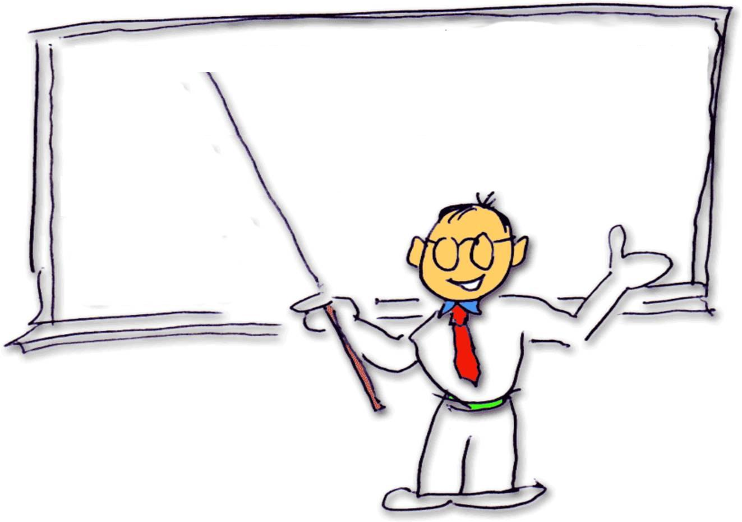
İş Sağlığı ve Güvenliği Kuralları
Bu sunum Ardahan İl Milli Eğitim Müdürlüğü adına hazırlanmıştır. (Muhsin OKCU– İG Uzmanı )

Slide 6
İş Sağlığının Tanımı
Çalışma koşullarını ve üretim araçlarını sağlığa uygun hale getirmek, çalışanları zararlı etkilerden koruyarak, işin ve çalışanın birbirine uyumunu sağlamak üzere yapılan çalışmalar bütünüdür.
Bu sunum Ardahan İl Milli Eğitim Müdürlüğü adına hazırlanmıştır. (Muhsin OKCU– İG Uzmanı )

Slide 7
“İŞ SAĞLIĞI,
İŞİN İNSANA
İNSANIN DA
İŞİNE UYGUN
HALE
GETİRİLMESİNİ
HEDEFLER”
Bu sunum Ardahan İl Milli Eğitim Müdürlüğü adına hazırlanmıştır. (Muhsin OKCU– İG Uzmanı )

Slide 8
İş Güvenliğinin Tanımı
İşyerlerinde işin yürütülmesi sırasında çalışma şartları ve teknik ekipmanların yarattığı tehlikelerin sağlığa verebileceği etkilerden korunmak daha iyi bir çalışma ortamı gerçekleştirebilmek için yapılan sistemli ve bilimsel çalışmalardır.
Bu sunum Ardahan İl Milli Eğitim Müdürlüğü adına hazırlanmıştır. (Muhsin OKCU– İG Uzmanı )

Slide 9
İş Sağlığı ve İş Güvenliğinin Tanımı
İş sağlığı ve iş güvenliği, her meslekte çalışanların yüksek düzeyde fiziksel, ruhsal ve sosyal bir ortama kavuşturulması ve bu durumun sürdürülmesi için yapılan çalışmaların tümüdür.”
Bu sunum Ardahan İl Milli Eğitim Müdürlüğü adına hazırlanmıştır. (Muhsin OKCU– İG Uzmanı )

Slide 10
İş Sağlığı ve Güvenliğinin Amacı;
Kaza ve hastalık şeklinde ortaya çıkan tehlikelerden çalışanları korumak,
Zarar verici etkileri asgariye indirmek,
Fiziksel, ruhsal ve sosyal yönden tam iyilik halini hedefleyip yüksek nitelikte hayat sağlayıp dolayısıyla çalışanların mutlu olmalarını gerçekleştirmektir.
Bu sunum Ardahan İl Milli Eğitim Müdürlüğü adına hazırlanmıştır. (Muhsin OKCU– İG Uzmanı )

Slide 11
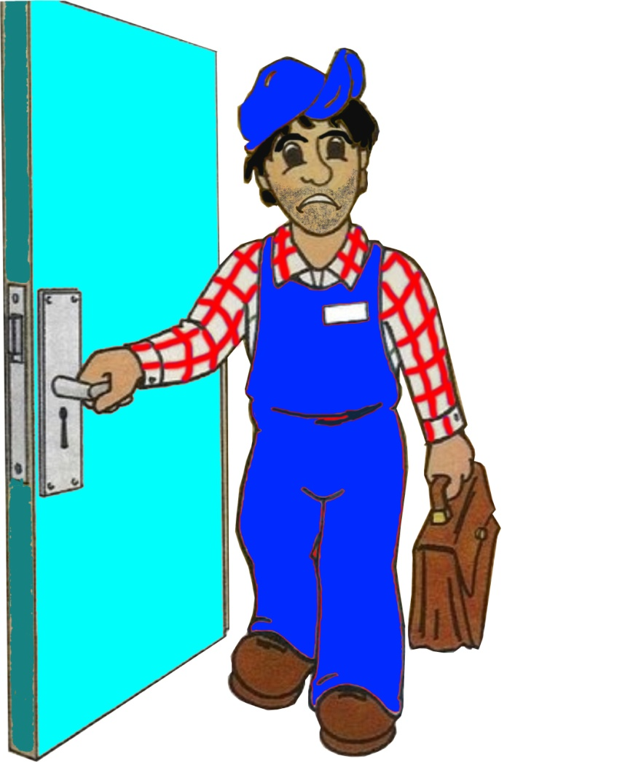
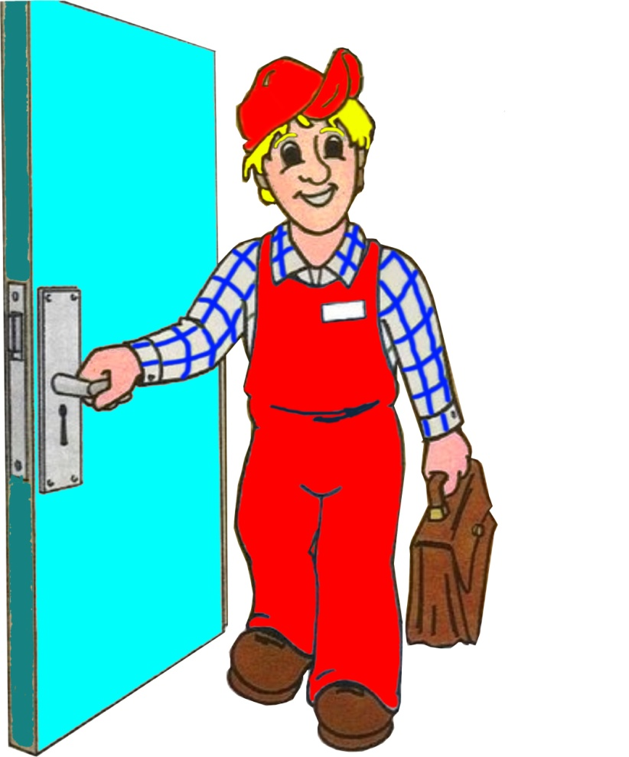
İş güvenliği kurallarının hepsine uyacağım çünkü onlar benim sağ salim eve geri dönebilmem için konulmuş kurallar
Amaan neymiş iş güvenliği yaa eskiden iş güvenliği mi vardı. Canım sıkkın zaten akşam olsa da eve gitsem.
SİZ VE SEVDİKLERİNİZ İÇİN İŞ GÜVENLİĞİ BİR AYNADIR.
Bu sunum Ardahan İl Milli Eğitim Müdürlüğü adına hazırlanmıştır. (Muhsin OKCU– İG Uzmanı )

Slide 12
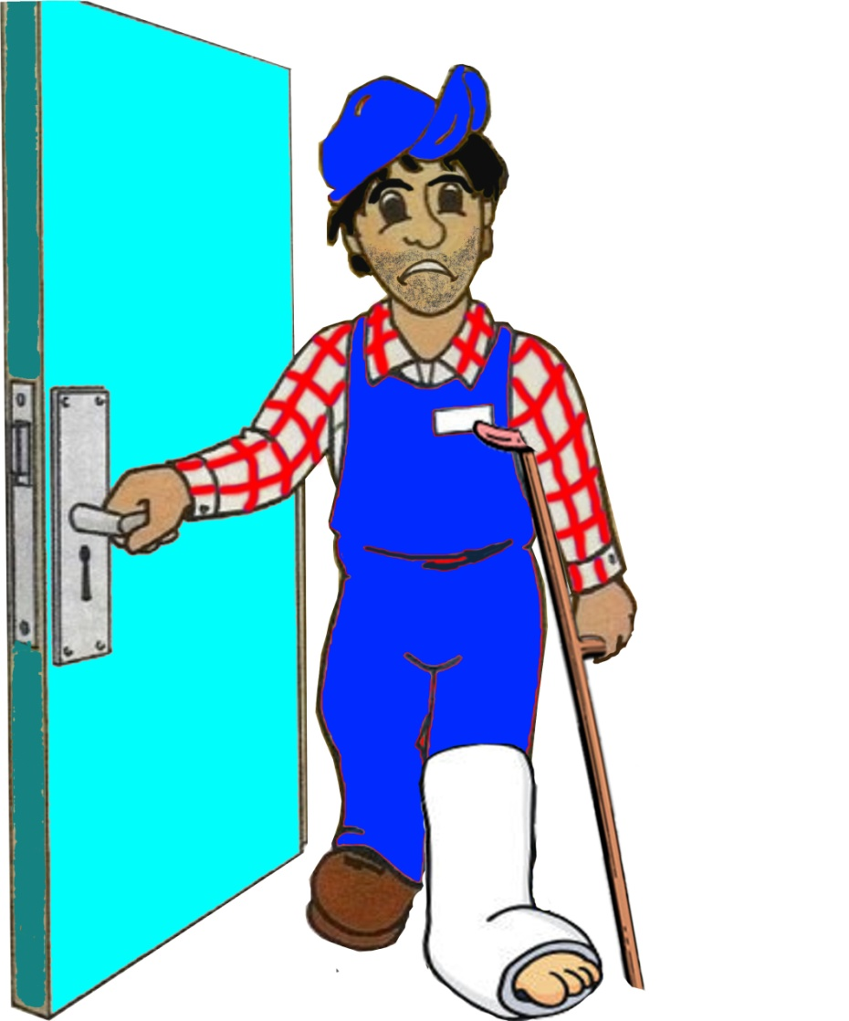
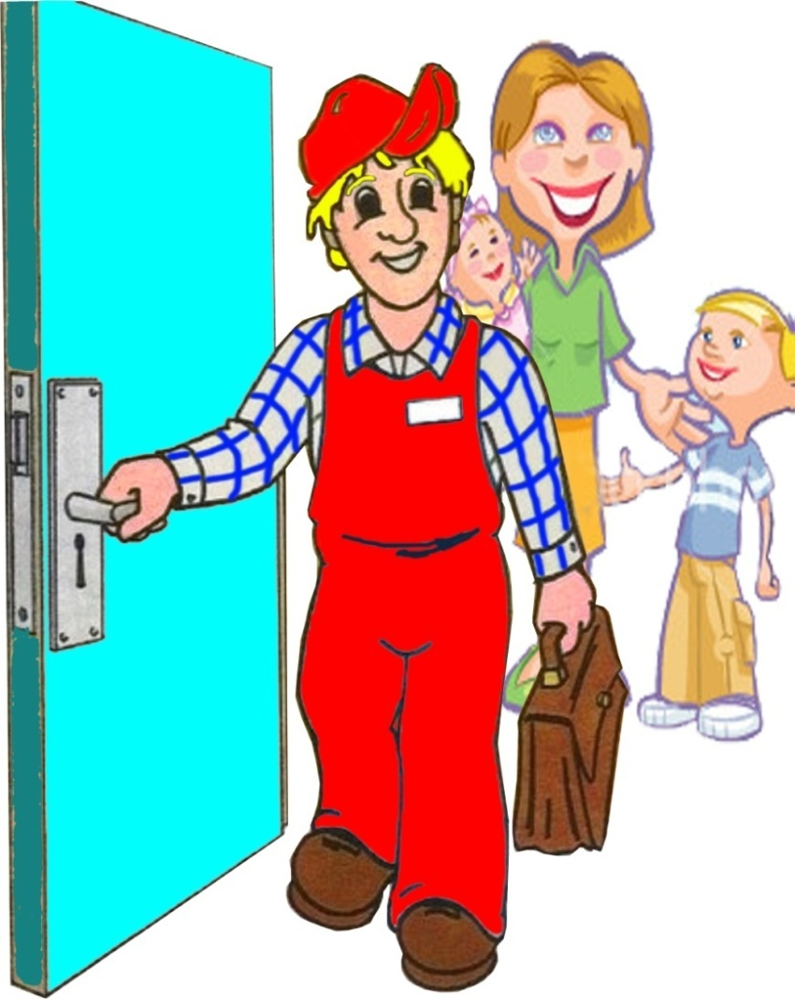
Ooff ayağım KEŞKE uysaydım iş güvenliği kurallarına
Bütün iş güvenliği kurallarına uydum ve sağ salim evime geri dönebildim
SİZ ONA NASIL BAKARSANIZ, O DA SİZE ÖYLE BAKAR!!!
Bu sunum Ardahan İl Milli Eğitim Müdürlüğü adına hazırlanmıştır. (Muhsin OKCU– İG Uzmanı )

Slide 13
Çalışanların Hak ve Sorumlulukları ile Yasal Mevzuatlar
Bu sunum Ardahan İl Milli Eğitim Müdürlüğü adına hazırlanmıştır. (Muhsin OKCU– İG Uzmanı )

Slide 14


DEVLET
İŞVEREN
İŞÇİ
Bu sunum Ardahan İl Milli Eğitim Müdürlüğü adına hazırlanmıştır. (Muhsin OKCU– İG Uzmanı )

Slide 15


BU YÜZDEN
VATANDAŞLARIN MUTLU YAŞAMLARINI,
SAĞLIĞINI DÜŞÜNMEK VE SAĞLAMAK İÇİN.
DEVLET
CANLARI YANAN KİŞİLER OLARAK
İŞVEREN
İŞÇİ
MADDİ VE MANEVİ ÇIKARLARI NEDENİYLE.
İŞ GÜVENLİĞİ İLE YAKINDAN İLGİLENMEK ZORUNDADIR.
Bu sunum Ardahan İl Milli Eğitim Müdürlüğü adına hazırlanmıştır. (Muhsin OKCU– İSG Uzmanı )

Slide 16
Türkiye'de Çalışma Yaşamına İlişkin Yapılanma
TARAFLAR
ORGANLAR- ARAÇLAR
İŞLEVLERİ
Devlet
Çalışma ve Sosyal Güvenlik Bakanlığı
Sağlık Bakanlığı
Denetim
Koruma
Sosyal Güvenlik (SSK, Emekli Sandığı)
İzlem - İnceleme - Araştırma (İSGÜM)
Sağaltım (Meslek Hastalıkları Hastaneleri)
İstihdam
İşçi
Sendikalar
İstihdam - Özlük
İşveren
Sendikalar
Koruma - İzlem - Sağaltım (İşyeri Hekimi, Güvenlik uzm.)
Sivil Toplum Kuruluşları
TTB, TMMOB, ...
Eğitim, İzlem, Hizmet
Üniversiteler
Tıp, Mühendislik, Hukuk, Fakülteleri
Eğitim, Araştırma, Hizmet
Bu sunum Ardahan İl Milli Eğitim Müdürlüğü adına hazırlanmıştır. (Muhsin OKCU– İG Uzmanı )

Slide 17
İş Güvenliği Kültürünün Geliştirilmesi:
D E V L E T
Kayıt-dışı istihdamın önlenmesi
Çocuk işçiliğinin yok edilmesi
Cinsiyet ayrımcılığının yok edilmesi
Sosyal güvenliğin desteklenmesi
Gelir dağılımı adaletsizliğinin azaltılması
Yaşanabilir bir asgari ücretin tespiti,
İşyerinde çalışan işçi sayısına bakılmaksızın, her çalışanın İSG hizmetlerinden yararlanmasının sağlanması
Bu sunum Ardahan İl Milli Eğitim Müdürlüğü adına hazırlanmıştır. (Muhsin OKCU– İG Uzmanı )

Slide 18
D E V L E T
Kamu sağlık hizmetlerinin düzenlenmesi
Güvenilir bir kayıt sistemi kurulması
İş müfettişi istihdamı
İş kazalarının “Bilimsel” analizi
İşçi Sağlığı Enstitülerinin kurulması/yaygınlaştırılması
Yasalarda çalışanların korunması
Bu sunum Ardahan İl Milli Eğitim Müdürlüğü adına hazırlanmıştır. (Muhsin OKCU– İG Uzmanı )

Slide 19

İŞ SAĞLIĞI VE GÜVENLİĞİ’NE İLİŞKİN HÜKÜMLER İÇEREN BAZI YASALAR
4857 SAYILI İŞ KANUNU
6331 SAYILI İŞ KANUNU(yeni)
818 SAYILI BORÇLAR KANUNU
1593 SAYILI UMUMİ HIFZISSIHHA KANUNU
5510 SAYILI SOSYAL SİGORTALAR VE GENEL SAĞLIK SİGORTASI KANUNU
Bu sunum Ardahan İl Milli Eğitim Müdürlüğü adına hazırlanmıştır. (Muhsin OKCU– İG Uzmanı )

Slide 20
YASAL DÜZENLEMELER
Anayasamızın;
2. Maddesinde; Cumhuriyetimizin nitelikleri sıralanırken
diğer nitelikleri yanında Türkiye Cumhuriyetinin“… Sosyal bir hukuk devleti…” olduğu;
5. maddesinde; “Devletin temel amaç ve görevleri, kişinin temel hak ve hürriyetlerini, sosyal hukuk devleti ve adalet ilkeleriyle bağdaşmayacak surette sınırlayan siyasal, …. engelleri kaldırmaya, insanın maddî ve manevî varlığının gelişmesi için gerekli şartları hazırlamaya çalışmak...” olduğu
Bu sunum Ardahan İl Milli Eğitim Müdürlüğü adına hazırlanmıştır. (Muhsin OKCU– İG Uzmanı )

Slide 21
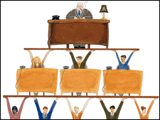

Yine Anayasamızın;
48.Maddesinde; “Herkes, dilediği alanda çalışma ve sözleşme hürriyetlerine sahiptir ….”
49.Maddesinde; “Çalışma, herkesin hakkı ve ödevidir. Devlet, çalışanların hayat seviyesini yükseltmek, çalışma hayatını geliştirmek için çalışanları ve işsizleri korumak, çalışmayı desteklemek, işsizliği önlemeye elverişli ekonomik bir ortam yaratmak ve çalışma barışını sağlamak için gerekli tedbirleri alır”
Bu sunum Ardahan İl Milli Eğitim Müdürlüğü adına hazırlanmıştır. (Muhsin OKCU– İG Uzmanı )

Slide 22
50. Maddesinde; Kimse, yaşına, cinsiyetine ve gücüne uymayan işlerde çalıştırılamaz. Küçükler ve kadınlar ile bedenî ve ruhî yetersizliği olanlar çalışma şartları bakımından özel olarak korunurlar.”
56. maddesinde; “Herkes, sağlıklı ve dengeli bir çevrede yaşama hakkına sahiptir. Çevreyi geliştirmek, çevre sağlığını korumak ve çevre kirlenmesini önlemek Devletin ve vatandaşların ödevidir. … Devlet, bu görevini kamu ve özel kesimlerdeki sağlık ve sosyal kurumlarından yararlanarak, onları denetleyerek yerine getirir.”
Şeklinde düzenlemeler mevcuttur.
Bu sunum Ardahan İl Milli Eğitim Müdürlüğü adına hazırlanmıştır. (Muhsin OKCU– İG Uzmanı )

Slide 23
4857 Sayılı İş Kanunu
6331 Sayılı İSG Kanunu
İŞVEREN HER TÜRLÜ ÖNLEMİ ALMAKLA, İŞÇİLERDE BU ÖNLEMLERE UYMAKLA YÜKÜMLÜDÜR.
BİR İŞİN DOĞRU YAPILMASI, ONUN AYNI ZAMANDA GÜVENLİ BİR ŞEKİLDE YAPILMASINI DA İÇERMEKTEDİR...
Bu sunum Ardahan İl Milli Eğitim Müdürlüğü adına hazırlanmıştır. (Muhsin OKCU– İG Uzmanı )

Slide 24
TANIMLAR
İŞÇİ TANIMI
“Bir iş sözleşmesine dayanarak çalışan gerçek kişiye işçi denir.”
Bu sunum Ardahan İl Milli Eğitim Müdürlüğü adına hazırlanmıştır. (Muhsin OKCU– İG Uzmanı )
Notes:
24

Slide 25
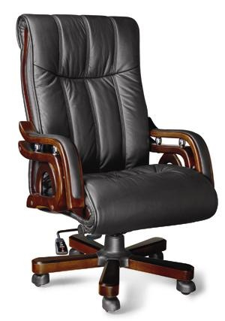
İŞVEREN TANIMI
İşçi çalıştıran gerçek veya tüzel kişiye yahut tüzel kişiliği olmayan kurum ve kuruluşlara işveren denir.
İŞVEREN VEKİLİ
İşveren adına hareket eden ve işin, işyerinin ve işletmenin yönetiminde görev alan kimselere işveren vekili denir.
İşveren vekilinin bu sıfatla işçilere karşı işlem ve yükümlülüklerinden doğrudan işveren sorumludur.
Bu sunum Ardahan İl Milli Eğitim Müdürlüğü adına hazırlanmıştır. (Muhsin OKCU– İG Uzmanı )
Notes:
25

Slide 26
İŞYERİ TANIMI
İşveren tarafından mal veya hizmet üretmek amacıyla maddî olan ve olmayan unsurlar ile işçinin birlikte örgütlendiği birime işyeri denir.
Bu sunum Ardahan İl Milli Eğitim Müdürlüğü adına hazırlanmıştır. (Muhsin OKCU– İG Uzmanı )
Notes:
26

Slide 27

İşçilerin Kurallara Uyma Sorumluluğu
Bu sunum Ardahan İl Milli Eğitim Müdürlüğü adına hazırlanmıştır. (Muhsin OKCU– İG Uzmanı )

Slide 28
İşçiler iş sağlığı ve güvenliği konusunda alınan her türlü önleme uymakla yükümlüdürler.
Bu sunum Ardahan İl Milli Eğitim Müdürlüğü adına hazırlanmıştır. (Muhsin OKCU– İG Uzmanı )
Notes:
28

Slide 29
İşyerinde iş sağlığı ve güvenliği açısından işçinin sağlığını bozacak veya vücut bütünlüğünü tehlikeye sokacak yakın, acil ve hayati bir tehlike ile karşı karşıya kalan işçi, işverene başvurarak durumun tespit edilmesini ve gerekli tedbirlerin alınmasına talep edebilir.
İşverenin işçinin talebi yönünde karar vermesi halinde işçi, gerekli iş sağlığı ve güvenliği tedbiri alınıncaya kadar çalışmaktan kaçınabilir.
Bu sunum Ardahan İl Milli Eğitim Müdürlüğü adına hazırlanmıştır. (Muhsin OKCU– İG Uzmanı )
Notes:
29

Slide 30
Kurallara Uygun Çalışma Sorumluluğu:
Çalışanlar, iş sözleşmesi, işyeri yönetmelik ve talimatlarında belirtilen İSG kurallarına uygun çalışmalı, kendilerine verilen Kişisel Koruma Malzemeleri/Donanımları mutlaka kullanmalı, eskimiş, bozulmuş veya hasara uğramış KKD’yi değiştirilmesi için ilgililere bildirmelidir.
Bu sunum Ardahan İl Milli Eğitim Müdürlüğü adına hazırlanmıştır. (Muhsin OKCU– İG Uzmanı )

Slide 31
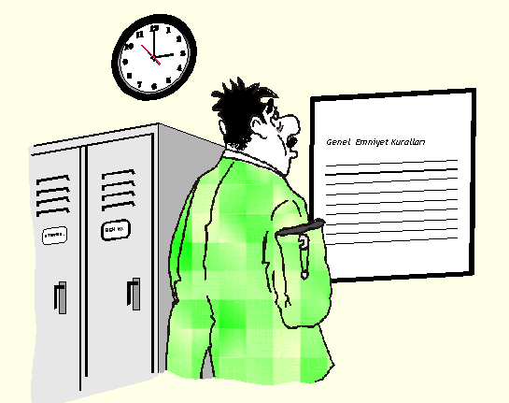
KURALLARA UYMAYAN İŞÇİYE YAPTIRIM
İşyerinde çalışanlar, belirlenmiş iş sağlığı ve güvenliği kurallarına ısrarla uymaz ise, kendi isteği ile veya savsaması yüzünden işin güvenliğini, kendi can güvenliğini ve diğer çalışanların güvenliğini tehlikeye düşürürse, işveren bildirim süresini beklemeksizin iş akdini tazminatsız olarak fesh edebilir.
Bu sunum Ardahan İl Milli Eğitim Müdürlüğü adına hazırlanmıştır. (Muhsin OKCU– İG Uzmanı )

Slide 32
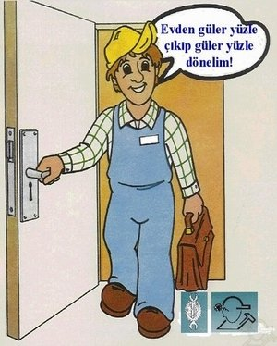
Bu sunum Ardahan İl Milli Eğitim Müdürlüğü adına hazırlanmıştır. (Muhsin OKCU– İG Uzmanı )

Slide 33
SİGORTALININ KASDİ VE SUÇ SAYILIR HAREKETİ;
KASDİ VE ŞUÇ SAYILIR BİR HAREKETİ YÜZÜNDEN İŞ KAZASINA UĞRAYAN , MESLEK HASTALIĞINA TUTULAN VEYA HASTALANAN SİGORTALIYA GEÇİCİ İŞ GÖREMEMEZLİK GELİRİ VERİLMEZ.
SİGORTALIYA YALNIZ GEREKLİ SAĞLIK YARDIMLARI YAPILIR.
Bu sunum Ardahan İl Milli Eğitim Müdürlüğü adına hazırlanmıştır. (Muhsin OKCU– İG Uzmanı )

Slide 34
İş Kazaları , Meslek Hastalıkları ve Sebepleri, İşyerindeki Riskler
Bu sunum Ardahan İl Milli Eğitim Müdürlüğü adına hazırlanmıştır. (Muhsin OKCU– İG Uzmanı )

Slide 35
Tehlike Nedir?
Bir kişiye, maddeye, cihaza, işe veya iş yürütümüne ;
sakatlık,
hasar,
kayıp veya
zarar verme potansiyeli olan her şey.....

Slide 36
Risk Nedir?
Tehlike durumundaki zararın gerçekleşmesi, ihtimalidir..

Slide 37
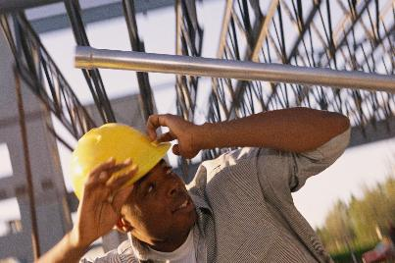
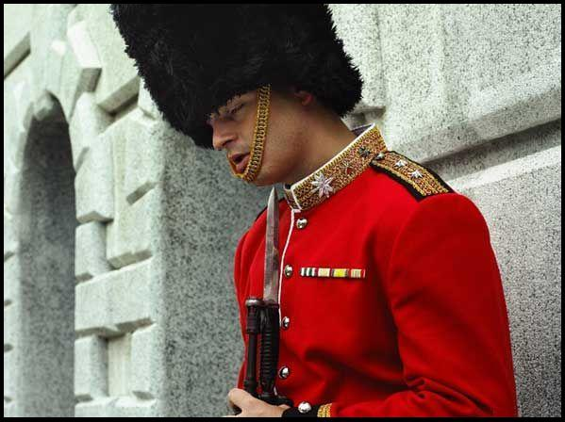
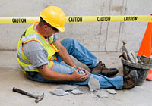
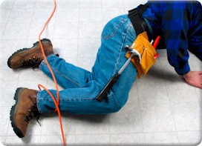
İŞ KAZASI
Önceden planlanmamış
Bilinmeyen ve kontrol altına alınmamış
Etrafa zarar verecek nitelikte olan
Ölüm ve yaralanmalara
Makinelerin ve araç gerecin arızalanmasına
Üretimin veya hizmetin aksamasına sebep olan
Bu sunum Ardahan İl Milli Eğitim Müdürlüğü adına hazırlanmıştır. (Muhsin OKCU– İG Uzmanı )
Notes:
37

Slide 38
İş Kazasının Yasal Tanımı:
5510 sayılı Sosyal Sigortalar ve Genel Sağlık Sigortası Kanunu’nun 13.maddesine göre;
a) Sigortalının iş yerinde bulunduğu sırada,
b) İşveren tarafından yürütülmekte olan iş nedeniyle veya görevi nedeniyle, sigortalı kendi adına ve hesabına bağımsız çalışıyorsa yürütmekte olduğu iş veya çalışma konusu nedeniyle işyeri dışında,
c) Bir işverene bağlı olarak çalışan sigortalının, görevli olarak iş yeri dışında başka bir yere gönderilmesi nedeniyle asıl işini yapmaksızın geçen zamanlarda,
d) Emziren kadın sigortalının, çocuğuna süt vermek için ayrılan zamanlarda,
e) Sigortalıların, işverence sağlanan bir taşıtla işin yapıldığı yere gidiş gelişi sırasında, meydana gelen ve sigortalıyı hemen veya sonradan bedenen ya da ruhen özüre uğratan olaydır.
Bu sunum Ardahan İl Milli Eğitim Müdürlüğü adına hazırlanmıştır. (Muhsin OKCU– İG Uzmanı )

Slide 39
İş Kazalarının Meydana Gelmesi İçin;
Tehlikeli Durum (Kaza Oluşturma Potansiyeli) ve
Tehlikeli Davranış
faktörlerinin bir arada olması şarttır.
İş kazaları; yukarıda belirtilen iki faktörden birinin ortadan kaldırılmasıyla önlenebilir.
Bu sunum Ardahan İl Milli Eğitim Müdürlüğü adına hazırlanmıştır. (Muhsin OKCU– İSG Uzmanı )

Slide 40
Kazaların ;
%78’i Emniyetsiz Çalışmalardan,
%20’si Emniyetsiz Durumlardan,
%2’si Doğal Olaylardan kaynaklanmaktadır.
Bu oranlardan da görülüyor ki, iş kazalarının %98’inin nedeni insanlardır.
Bu sunum Ardahan İl Milli Eğitim Müdürlüğü adına hazırlanmıştır. (Muhsin OKCU– İSG Uzmanı )

Slide 41
TEHLİKELİ
DEĞİLDİ
▲
KOLAYIMA GELDİ
▲
KİMSE DİKKATLİ
OL DEMEDİ
▲
GÖRMEDİM
▲
ACELEM VARDI
▲
BANA BİR ŞEY
OLMAZ
İŞ
KAZASININ
MAZERETİ
OLMAZ
Bu sunum Ardahan İl Milli Eğitim Müdürlüğü adına hazırlanmıştır. (Muhsin OKCU– İSG Uzmanı )

Slide 42
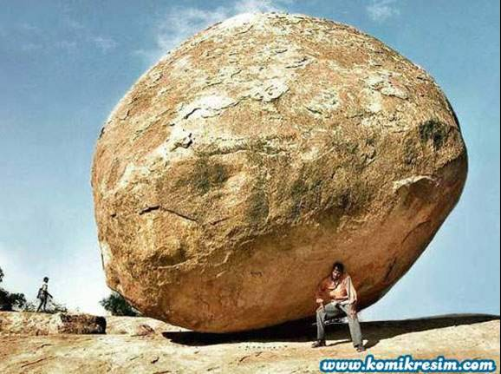
PERSONEL KAYNAKLI KAZALAR
İşi basite indirgeme
Emeği eksiltme çabası
Riski göze alma isteği
Çalışma ortamı atmosferi
Kişisel sorunlar
İçki sigara alışkanlığı
Personel- amir ilişkisi
Kabiliyet meselesi
Tecrübe eksikliği
İş güvenliği prensiplerine uymama
Uygun olmayan giyim veya koruyucu malzeme kullanma
Bu sunum Ardahan İl Milli Eğitim Müdürlüğü adına hazırlanmıştır. (Muhsin OKCU– İSG Uzmanı )

Slide 43
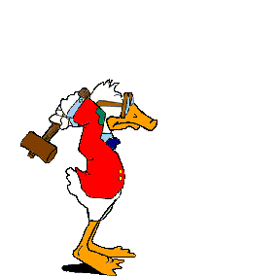
DİKkATLİ ÇALIŞ!
GÖRÜNMEZ KAZA DEDİĞİN SENİN GÖRMEDİĞİNDİR!!!
Bu sunum Ardahan İl Milli Eğitim Müdürlüğü adına hazırlanmıştır. (Muhsin OKCU– İSG Uzmanı )

Slide 44
"SİZİ YERE YIKAN YUMRUK,
SERT OLANDAN ZİYADE,
GELDİĞİNİ GÖRMEDİĞİNİZ
YUMRUKTUR“
Jeo Torres
Bu sunum Ardahan İl Milli Eğitim Müdürlüğü adına hazırlanmıştır. (Muhsin OKCU– İSG Uzmanı )

Slide 45
Kazaların %50 ye yakını sabah vardiya değişimine yakın saatlerde oluyor.
Sebebi; uykusuzluk, tedbirsizlik işte ivedilik, işi zamanında yetiştirememe endişesi
Yapılan araştırmalar sonucu İş Kazaları kıştan yaza doğru artış göstermektedir, sonbaharda ise azalma saptanmaktadır.
Bu sunum Ardahan İl Milli Eğitim Müdürlüğü adına hazırlanmıştır. (Muhsin OKCU– İSG Uzmanı )

Slide 46
Kimyasal,Fiziksel ve Biyolojik Maddelerle Ortaya Çıkan Riskler
Bu sunum Ardahan İl Milli Eğitim Müdürlüğü adına hazırlanmıştır. (Muhsin OKCU– İSG Uzmanı )

Slide 47

İŞYERİ RİSK FAKTÖRLERİ
Bu sunum Ardahan İl Milli Eğitim Müdürlüğü adına hazırlanmıştır. (Muhsin OKCU– İSG Uzmanı )
İşyerindeki Sağlık ve Güvenlik Tehlikeleri
A) Çalışanlar açısından risk oluşturur.
B) Bu tehlikeler çevrede yaşayan toplumun sağlık ve
güvenliği bakımından da risk oluşturmaktadır.
1. Kimyasal faktörler
2. Fiziksel faktörler
3. Biyolojik faktörler
4. Tozlar
5. Ergonomik faktörler
6. Psikososyal faktörler

Slide 48
1. KİMYASAL RİSKLER
Metaller ve metalsiler (kurşun, civa, arsenik, kadmiyum, krom, aliminyum vs)
Gazlar (karbonmonoksit, metan, kükürtlü hidrojen, hidrojen siyanür vs)
Çözücüler (benzen, toluen, hekzan, stiren vs)
Asit ve alkali maddeler
Pestisidler (organik fosforlu bileşikler, arsenik bileşikleri, klorlu hidrokarbonlar vs)
  Bu maddelerden bazıları vücutta birikime uğrayarak zaman içerisinde zehirlenmeye yol açarken bazıları da kanser yapıcı özellik gösterirler.
Bu sunum Ardahan İl Milli Eğitim Müdürlüğü adına hazırlanmıştır. (Muhsin OKCU– İSG Uzmanı )

Slide 49

KİMYASAL NEDİR?
Tabii halde bulunan,
Üretilen,
Herhangi bir işlem sırasında veya atık olarak ortaya çıkan,
Ürünün kalitesini artırmak için katkı maddesi olarak eklenen,
Her türlü safsızlıkları içeren her türlü element, bileşik veya karışımlara kimyasal denir.
Bu sunum Ardahan İl Milli Eğitim Müdürlüğü adına hazırlanmıştır. (Muhsin OKCU– İSG Uzmanı )

Slide 50
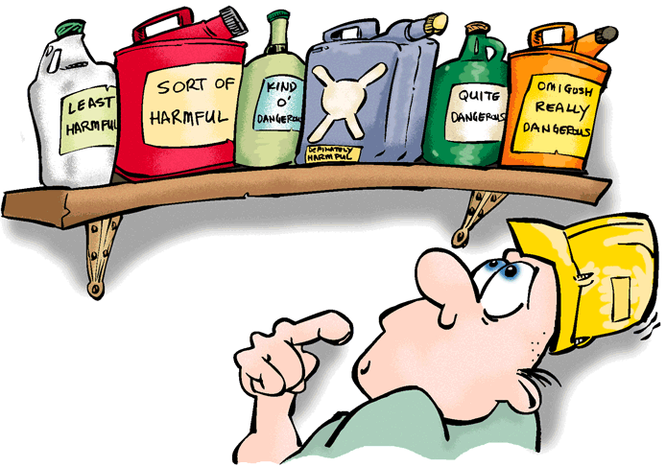
KİMYASALLAR
Organik ve inorganik kimyasal maddeler,
Plastikler, sentetik reçineler, elyaflar,
Farmostatik kimya maddeleri ve ilaçlar,
Temizleme, yıkama, parlatma maddeleri, parfümeri,
Boyalar, vernikler, laklar , emaye boyalar,
Zirai kimya maddeleri,
Çeşitli kimyasal müstahzarlar,
Petrol ürünleri,
Bu sunum Ardahan İl Milli Eğitim Müdürlüğü adına hazırlanmıştır. (Muhsin OKCU– İSG Uzmanı )

Slide 51
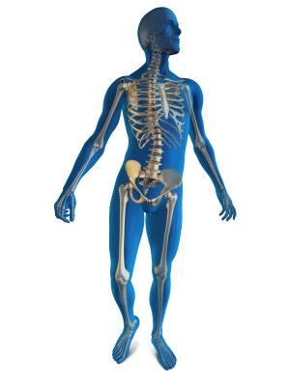

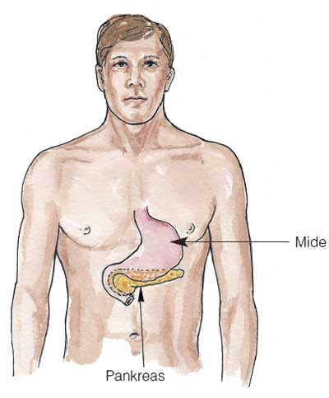
Kimyasalların Vücuda Giriş Yolları:
Kimyasalların sağlık zararları vücuda üç yoldan girmekle meydana gelir
Solunum
Absorbsiyon(deri veya gözlerden)
Sindirim (yiyerek, içerek)
Bu sunum Ardahan İl Milli Eğitim Müdürlüğü adına hazırlanmıştır. (Muhsin OKCU– İSG Uzmanı )

Slide 52
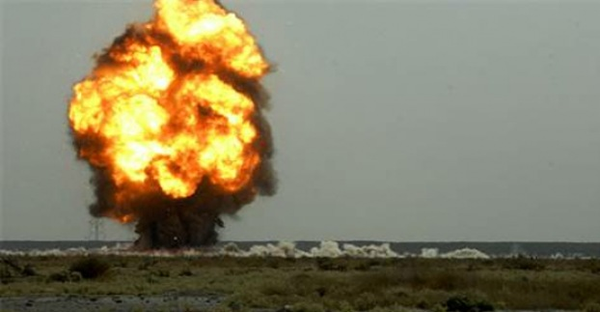
TEHLİKELİ KİMYASAL
Bu sunum Ardahan İl Milli Eğitim Müdürlüğü adına hazırlanmıştır. (Muhsin OKCU– İSG Uzmanı )
Tehlikeli kimyasal madde :
PATLAYICIDIR PARLAYICIDIR
YANICIDIR

Slide 53
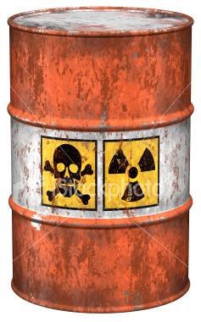
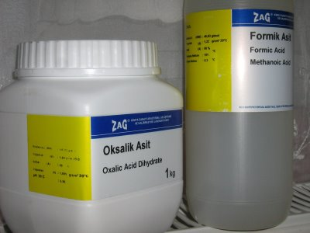

Tehlikeli Kimyasal:
Sağlığa,
Güvenliğe
Çevreye
Hasar verebilen kimyasallar olarak da tanımlanabilir.
Bu zararlar da üç ana başlık altında toplanabilir:
Bu sunum Ardahan İl Milli Eğitim Müdürlüğü adına hazırlanmıştır. (Muhsin OKCU– İSG Uzmanı )

Slide 54
TEHLİKELİ KİMYASALLARIN RİSKLERİ
SAĞLIK RİSKLERİ
GÜVENLİK RİSKLERİ
ÇEVRE İÇİN RİSKLER
İş kazaları
Yangın
Parlama-patlama
Meslek hastalıkları
İş kazaları
Ekosistemin
dengesini bozma
ÇOK TOKSİK MADDE
TOKSİK MADDE
ZARARLI MADDE
AŞINDIRICI MADDE
TAHRİŞ EDİCİ MADDE
ALERJİK MADDE
KANSEROJEN MADDE
MUTAJEN MADDE
ÜREME İÇİN TOKSİK MADDE
YANICI
PARLAYICI
PATLAYICI
OKSİTLEYİCİ (OKSİDAN)
SUYA DUYARLI OLANLAR
BİRBİRLERİYLE REAKSİYONA GİRENLER
ÇEVRE İÇİN ZARARLI OLAN MADDELER
Bu sunum Ardahan İl Milli Eğitim Müdürlüğü adına hazırlanmıştır. (Muhsin OKCU– İSG Uzmanı )

Slide 55

AVRUPA TEHLİKE SEMBOLLERİ
Patlayıcı, (Explosive-E )
Özelliği:
Ürünün özelliğine bağlı olarak ısı, kıvılcım,başka maddelerle temas veya sürtünme patlamaya neden olabilir.
Önlem:
Ateşten,ısıdan,darbeden,
sürtünmeden uzak tutulmalıdır
Bu sunum Ardahan İl Milli Eğitim Müdürlüğü adına hazırlanmıştır. (Muhsin OKCU– İSG Uzmanı )

Slide 56

Oksitleyici, (Oxidising-O)
Özelliği:
-Parlayıcı ve patlayıcı maddelerin var olduğu yerde patlama tehlikesi ve/veya yangın tehlikesi taşır.
-Fuel-oil gibi yanıcı maddelerle temas ettiği zaman patlamaya neden olabilir. ,veya çok tehlikeli reaksiyonlar oluşturabilirler.
Önlem:
Yanıcı maddelerden uzak tutulmalıdır.
Bu tür maddeler alev aldıktan sonra
müdahale etmek zordur.
Bu sunum Ardahan İl Milli Eğitim Müdürlüğü adına hazırlanmıştır. (Muhsin OKCU– İSG Uzmanı )

Slide 57

Toxic-T
Özelliği:
Solunduğunda,yutulduğunda ve deriye temas ettiği durumlarda sağlığa zarar verebilir,hatta öldürücü olabilir.
Önlem:
İnsan vücuduyla temasından kaçınılmalıdır. Temas edilmesi halinde derhal tıbbi yardım alınız.
Bu sunum Ardahan İl Milli Eğitim Müdürlüğü adına hazırlanmıştır. (Muhsin OKCU– İSG Uzmanı )

Slide 58

Zararlı (Harmful)- Xn)
Özelliği:
Solunduğunda,yutulduğunda ve deriye temas ettiği durumlarda sağlığa zarar verebilir.
Önlem:
İnsan vücudu ile teması engellenmelidir
Bu sunum Ardahan İl Milli Eğitim Müdürlüğü adına hazırlanmıştır. (Muhsin OKCU– İSG Uzmanı )

Slide 59

Korozif (Corrosive-C)
Özelliği:
Dokularda ciddi yaralanmalara neden olabilir.
Temas ettiğinde ciddi göz ve deri tahrişine neden olabilir. Diğer maddelerle reaksiyona girebilir.
Önlem:
Gözleri,deriyi ve kıyafetleri korumak için özel önlem alınmalıdır.
Buharlar solunmamalıdır.
İyi hissedilmediğinde tıbbi yardım alınmalıdır.
Bu sunum Ardahan İl Milli Eğitim Müdürlüğü adına hazırlanmıştır. (Muhsin OKCU– İSG Uzmanı )

Slide 60

Çevre için tehlikeli (Dangerous for the Environment-N)­
Özelliği:
Bu tür maddelerin ortamda bulunması,doğal dengenin değişmesi açısından ekolojik sisteme hemen veya gecikmiş zarar verebilir.
Ozon tabakası için tehlikelidir.
Önlem:
Risk göz önüne alınarak bu tür maddelerin toprakla ve çevreyle teması engellenmelidir.
Bu sunum Ardahan İl Milli Eğitim Müdürlüğü adına hazırlanmıştır. (Muhsin OKCU– İSG Uzmanı )

Slide 61
KİMYASALLARIN SAĞLIK ETKİLERİNİ BELİRLEYEN FAKTÖRLER
KİŞİNİN FİZYOLOJİK ÖZELLİKLERİ
MARUZ KALMA ŞEKLİ VE SÜRESİ
FİZİKSEL VE KİMYASAL ÖZELLİKLERİ
ÇEVRESEL ÖZELLİKLER
Bu sunum Ardahan İl Milli Eğitim Müdürlüğü adına hazırlanmıştır. (Muhsin OKCU– İSG Uzmanı )

Slide 62
KİŞİNİN FİZYOLOJİK ÖZELLİKLERİ
Kimyasala maruz kalan kişinin fizyolojik özellikleri de kimyasalların zehirli etkisinde belirleyici rol oynar.
Yaş : Genellikle yaşlı kimseler ilaç ve toksik maddelere karşı daha dayanıksızdırlar
Beslenme: Yetersiz bir şekilde beslenenlerin kafeine daha duyarlı oldukları gözlenmiştir.
Cinsiyet, Hamilelik, Genetik Faktörler: Bazı bireylerde doğuştan nedenlerle bazı enzim sistemlerinde eksiklik veya daha yüksek aktivite söz konusudur. Bu nedenle aynı maddeye farklı cevaplar verilir.
Bu sunum Ardahan İl Milli Eğitim Müdürlüğü adına hazırlanmıştır. (Muhsin OKCU– İSG Uzmanı )

Slide 63
İŞ YERİNDE ALINMASI GEREKEN TEKNİK ÖNLEMLER
İşçilerin Görev ve Sorumlulukları
İşçiler de, işveren tarafından yazılı ve sözlü olarak yapılan uyarı ve talimatlara uyacak,
Eğitimlerde verilen bilgiler doğrultusunda hareket edecek
Kişisel koruyucu malzemelerini sürekli olarak kullanacak ve eskimesi halinde en yakın amirine bilgi verecek,
Ayrıca, işyerinde meydana gelebilecek tehlike ve riskleri amirlerine bildireceklerdir.
Bu sunum Ardahan İl Milli Eğitim Müdürlüğü adına hazırlanmıştır. (Muhsin OKCU– İSG Uzmanı )

Slide 64
KİMYASAL RİSK ÖNLEMLERİ
Önlemler;
Kaynakta,
Ortamda,
Kişiye yönelik
olmak üzere sırasıyla 3 aşamada değerlendirilmelidir.
Bu sunum Ardahan İl Milli Eğitim Müdürlüğü adına hazırlanmıştır. (Muhsin OKCU– İSG Uzmanı )

Slide 65
ÇALIŞANIN SAĞLIĞININ KORUNMASI
Tehlikenin işçiye ulaşma olasılıkları - yolları
İşçi
Tehlikenin kaynağı
KAYNAKTA
KONTROL
ULAŞMAYI
ÖNLEME
İŞÇİYİ KORUMA
Bu sunum Ardahan İl Milli Eğitim Müdürlüğü adına hazırlanmıştır. (Muhsin OKCU– İSG Uzmanı )
Notes:
65

Slide 66
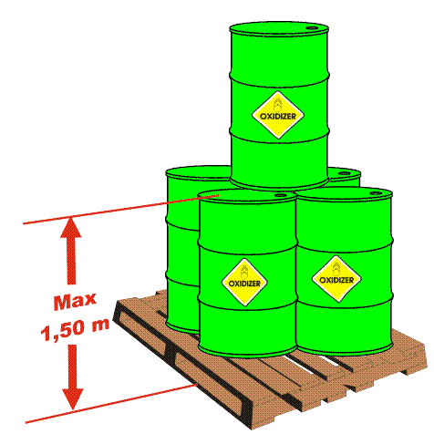
ÖNLEMLER
Kaynakta Alınacak Önlemler:
Kullanılan Maddenin Değiştirilmesi
Benzen yerine toluen, benzin yerine gazyağı vb. gibi daha az zararlı madde kullanmak.
Bu sunum Ardahan İl Milli Eğitim Müdürlüğü adına hazırlanmıştır. (Muhsin OKCU– İSG Uzmanı )

Slide 67
ISLAK (SULU) YÖNTEMLERİN KULLANILMASI
Özellikle tozun ortama karışmasını bastırmaya yarayan bu yöntem, tozlu ortamlarda çalışan işletmelerde çok yararlı olmaktadır.
Zemin temizliğinde tozun ortam havasına karışmasını engellemek için su serpilmesi tehlikeyi kaynağından yok etmeye iyi bir örnektir.
Bu sunum Ardahan İl Milli Eğitim Müdürlüğü adına hazırlanmıştır. (Muhsin OKCU– İSG Uzmanı )

Slide 68
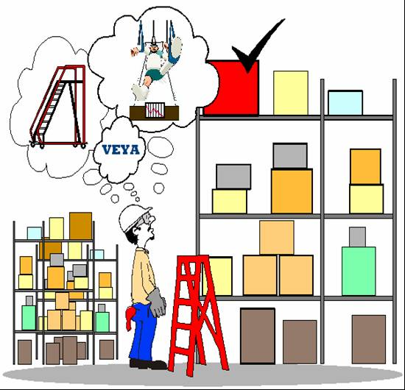
Ortamda Alınacak Önlemler:
İşyeri Düzeni
Düzensiz bir işyeri,
iş verimini düşüreceği gibi
iş kazaları olasılığını arttıracak
ve iş gereği oluşan süprüntü vb.
maddeler (örneğin tozlar) sağlığı
olumsuz yönde etkileyebilecektir.
Bu sunum Ardahan İl Milli Eğitim Müdürlüğü adına hazırlanmıştır. (Muhsin OKCU– İSG Uzmanı )

Slide 69
Kişiye Yönelik Alınacak Önlemler:
1) Eğitim
Önlemlerin en etkili ve yararlısı, çalışanların, hangi tehlikelerle karşı karşıya olduğu, nasıl korunacağı, alınan önlemlere nasıl uyacağı konusunda yapılacak ve belirli aralıklarla tekrarlanan İş Sağlığı ve Güvenliği eğitimleridir.
Bu sunum Ardahan İl Milli Eğitim Müdürlüğü adına hazırlanmıştır. (Muhsin OKCU– İSG Uzmanı )

Slide 70
2) İşçilerin Rotasyonu
Bazı iş türlerinde, işin gereği alınan tüm önlemlere karşın yine de risk tamamen ortadan kaldırılamaz.
Bu durumlarda uzmanların yapacakları değerlendirmeye bağlı olarak belirlenecek sürelerde değiştirilen ekiplerle iş sürdürülebilir.
Kişiler üzerindeki maruziyet süresi kısaltılmış olur.
Bu sunum Ardahan İl Milli Eğitim Müdürlüğü adına hazırlanmıştır. (Muhsin OKCU– İSG Uzmanı )

Slide 71
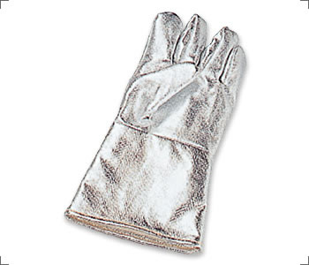

3) Kişisel Koruyucular
Gözlük, maske, eldiven, baret, çelik burunlu ayakkabı vb. kişisel koruyucular en son başvurulacak, fakat gerektiğinde kesinlikle kullanılması zorunlu araçlardır.
Bu sunum Ardahan İl Milli Eğitim Müdürlüğü adına hazırlanmıştır. (Muhsin OKCU– İSG Uzmanı )

Slide 72
2. FİZİKSEL RİSKLER
Yaşanılan veya çalışılan ortamın sıcaklık, nem, aydınlatma, gürültü, titreşim, basınç vb. gibi fiziksel özellikleri bireyin sağlığını önemli ölçüde etkiler.
İşçiler, özellikle ağır ve tehlikeli işlerde çalışanlar bu yönden büyük risk altındadır.
Bu sunum Ardahan İl Milli Eğitim Müdürlüğü adına hazırlanmıştır. (Muhsin OKCU– İSG Uzmanı )

Slide 73
AYDINLATMA
GÜRÜLTÜ
TERMAL KONFOR
FİZİKSEL
ETKENLER
RADYASYON
TİTREŞİM
BASINÇ
Bu sunum Ardahan İl Milli Eğitim Müdürlüğü adına hazırlanmıştır. (Muhsin OKCU– İSG Uzmanı )

Slide 74
2.1.GÜRÜLTÜ
G Ü R Ü L T Ü
Bu sunum Ardahan İl Milli Eğitim Müdürlüğü adına hazırlanmıştır. (Muhsin OKCU– İSG Uzmanı )

Slide 75
Ses;
Hava basıncındaki
dalgalanmaların kulaktaki
etkisinden ileri gelen
fiziksel bir duygu
olarakta tanımlanabilir.
Bu sunum Ardahan İl Milli Eğitim Müdürlüğü adına hazırlanmıştır. (Muhsin OKCU– İSG Uzmanı )

Slide 76

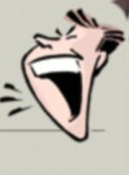
GÜRÜLTÜ
GÜRÜLTÜ, GENEL OLARAK
İSTENMEYEN VE RAHATSIZ EDEN SES OLARAK TANIMLANIR.
Yüksek düzeyde ve sürekli olan gürültüler işitme kaybına neden olmaktadır.
Bu sunum Ardahan İl Milli Eğitim Müdürlüğü adına hazırlanmıştır. (Muhsin OKCU– İSG Uzmanı )

Slide 77
GÜRÜLTÜNÜN İŞİTME KAYBI
DIŞINDAKİ ETKİLERİ
GÜRÜLTÜLÜ ORTAMLARDA KALAN VEYA YAŞAYAN İNSANLARDA
Konsantrasyon, dikkat ve reaksiyon kapasitesi zayıflayabilir.
Yorgunluk, uyku bozuklukları ve geç uyuma halleri görülebilir.
Merkezi sinir sistemi bozuklukları, baş ağrıları ve stresler görülebilir.
Metobolik ve hormonel bozukluklar görülebilir.
Bu sunum Ardahan İl Milli Eğitim Müdürlüğü adına hazırlanmıştır. (Muhsin OKCU– İSG Uzmanı )
Notes:
77

Slide 78
BİRDEN BİRE ŞİDDETLİ BİR GÜRÜLTÜNÜN ETKİSİNDE KALINDIĞINDA
Kan basıncı (tansiyon) yükselmesi görülebilir.
Kan dolaşımı bozukluğu görülebilir.
Solunum hızı değişmesi ve
Terlemenin artması gibi hususlar görülebilir.
Bu sunum Ardahan İl Milli Eğitim Müdürlüğü adına hazırlanmıştır. (Muhsin OKCU– İSG Uzmanı )

Slide 79
GÜRÜLTÜ AYRICA
Konuşurken bağırma,
Sinirli olma hali,
Karşılıklı anlaşma zorluğu,
Kişiler arasındaki ilişkilerde olumsuzluklar ve
İş kazalarının artmasında etkin rol oynar.
Bu sunum Ardahan İl Milli Eğitim Müdürlüğü adına hazırlanmıştır. (Muhsin OKCU– İSG Uzmanı )

Slide 80
İŞİTME KAYBINA ETKİ EDEN FAKTÖRLER
1 - Gürültüyü meydana getiren sesin şiddeti,
2 - Gürültüyü meydana getiren sesin frekans dağılımı,
3 – Gürültüden etkilenme süresi,
4 - Gürültüye karşı kişisel duyarlılık,
5 - Gürültüye maruz kalan kişinin yaşı,
6 - Gürültüye maruz kalanın cinsiyeti.
Bu sunum Ardahan İl Milli Eğitim Müdürlüğü adına hazırlanmıştır. (Muhsin OKCU– İSG Uzmanı )

Slide 81
GÜRÜLTÜDEN KORUNMA YÖNTEMLERİ
A – TEKNİK KORUNMA
GÜRÜLTÜ KAYNAĞINDA ALINMASI GEREKEN ÖNLEMLER
1 – Kullanılan makinelerin, gürültü düzeyi düşük makineler ile değiştirilmesi,
2 – Gürültü düzeyi yüksek olarak yapılan işlemin, daha az gürültü gerektiren işlemle değiştirilmesi,
3 – Gürültü kaynağının ayrı bir bölmeye alınması.
Bu sunum Ardahan İl Milli Eğitim Müdürlüğü adına hazırlanmıştır. (Muhsin OKCU– İSG Uzmanı )

Slide 82
GÜRÜLTÜLÜ ORTAMDA ALINMASI GEREKEN ÖNLEMLER:
1 – Makinelerin yerleştirildiği zeminde, gürültüye ve titreşime karşı yeterli önlemlerin alınması,
2 – Gürültü kaynağı ile gürültüye maruz kalan kişi arasına gürültüyü önleyici engel koymak,
3 – Gürültü kaynağı ile gürültüye maruz kalan kişi arasındaki mesafeyi artırmak,
4 – Sesin geçebileceği ve yansıyabileceği duvar, tavan, taban gibi yerleri ses emici malzeme ile kaplamak.
Bu sunum Ardahan İl Milli Eğitim Müdürlüğü adına hazırlanmıştır. (Muhsin OKCU– İSG Uzmanı )

Slide 83
GÜRÜLTÜNÜN ETKİSİNE MARUZ KALAN KİŞİDE ALINMASI GEREKEN ÖNLEMLER:
1 – Gürültüye maruz kalan kişinin, sese karşı iyi izole edilmiş bir bölme içine alınması,
2 – Gürültülü ortamdaki çalışma süresinin kısaltılması,
3 – Gürültüye karşı etkin kişisel koruyucu kullanmak.
Bu sunum Ardahan İl Milli Eğitim Müdürlüğü adına hazırlanmıştır. (Muhsin OKCU– İSG Uzmanı )

Slide 84
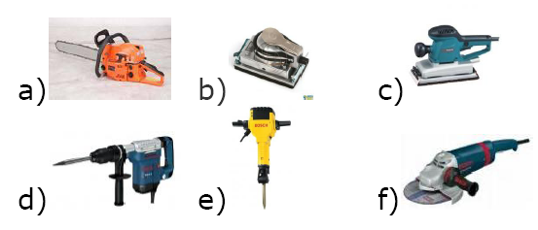
2.2 TİTREŞİM
Bu sunum Ardahan İl Milli Eğitim Müdürlüğü adına hazırlanmıştır. (Muhsin OKCU– İSG Uzmanı )

Slide 85
Titreşim, Araç-Gereç ve Makinelerin, çalışırken
oluşturdukları salınım hareketleri sonucu meydana gelir.
Çalışmakta olan ve iyi dengelenmemiş araç ve
gereçler genellikle titreşim oluştururlar.
Bu sunum Ardahan İl Milli Eğitim Müdürlüğü adına hazırlanmıştır. (Muhsin OKCU– İSG Uzmanı )

Slide 86
Titreşim;
Vücudu etkileme biçimi
yönünden iki türde incelenir.
1) El-Kol titreşimi ve
2) Bütün vücut titreşimi
Bu sunum Ardahan İl Milli Eğitim Müdürlüğü adına hazırlanmıştır. (Muhsin OKCU– İSG Uzmanı )

Slide 87
Titreşimin Zararları:
Uzun süreli titreşimin tüm organlarımız üzerinde zarar verici bir etkisi vardır. Ayrıca mekanik titreşimler;
a) Performansı etkiler,
b) Özellikle sürme ve yönelme etkinliklerinde önemli olan enformasyon algılaması ve motorsal hareketlerin koordinasyon yetkisi titreşimden zarar görebilir,
Bu sunum Ardahan İl Milli Eğitim Müdürlüğü adına hazırlanmıştır. (Muhsin OKCU– İSG Uzmanı )

Slide 88
c) Devamlı baş ağrısı,
d) Göz yuvarlağında devamlı titreşimler,
e) Uzak görme netliği kayıpları,
f) Genel denge bozuklukları,
g) Sırt ve boyun kaslarında sertlik,
h)Sindirim sistemi rahatsızlıkları gibi sorunlara yol açtığı durumlar da vardır
Bu sunum Ardahan İl Milli Eğitim Müdürlüğü adına hazırlanmıştır. (Muhsin OKCU– İSG Uzmanı )

Slide 89
i)Titreşimin etkileri konusunda yapılan araştırmalar, (kas, bağ ve eklem algılama sistemlerinde), iç kulak denge organında, derinin duyarlı kıl dibi ve deri altı organlarında, alt ve üst etraf kılcal damar ağında zararlı ve kalıcı etkilerinin olduğunu göstermiştir
j) Mekanik titreşimler, bu şikayetlerin yanı sıra performansı da etkiler.
Bu sunum Ardahan İl Milli Eğitim Müdürlüğü adına hazırlanmıştır. (Muhsin OKCU– İSG Uzmanı )

Slide 90
Tüm vücudun veya el ve kolların titreşime
maruziyeti sonucunda oluşan etki;
Titreşimin;
Frekansına,
Şiddetine,
Yönüne,
Titreşime Maruz kalınan süreye,
Uygulandığı bölgeye,
Titreşime maruz kalan kişinin yaşına, cinsiyetine ve kişisel duyarlılığına.
Kişinin genel sağlık durumuna bağlıdır.
Bu sunum Ardahan İl Milli Eğitim Müdürlüğü adına hazırlanmıştır. (Muhsin OKCU– İSG Uzmanı )

Slide 91
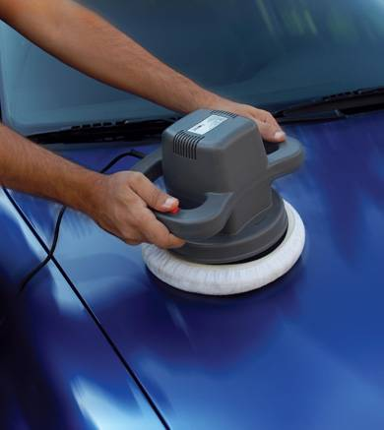
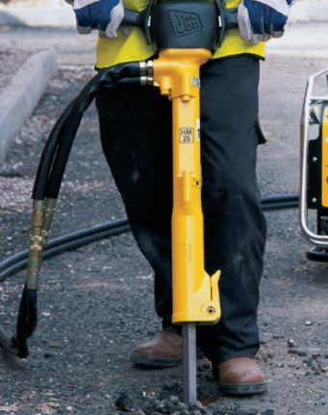
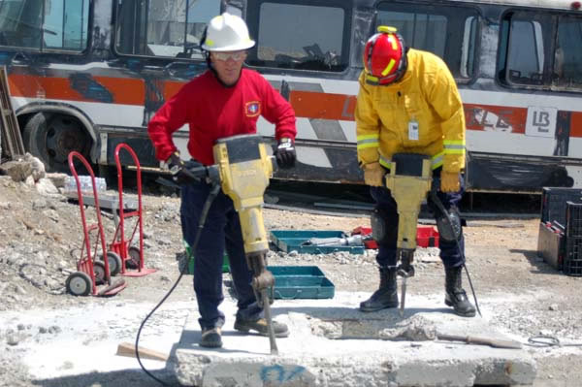
El ve Kol Titreşimi
Bu sunum Ardahan İl Milli Eğitim Müdürlüğü adına hazırlanmıştır. (Muhsin OKCU– İSG Uzmanı )

Slide 92
Titreşimle birlikte, 8-10 ºC ısıya kısa süre maruziyette, parmaklarda ve avuç içinde beyazlaşma olabilir.
Ön kol ve omuz kaslarında ağrılar görülebilir.
Bütün vücudu titreşime maruz kalan bazı işçilerde disk kayması denilen bel ağrıları da meydana gelebilir.
Bu sunum Ardahan İl Milli Eğitim Müdürlüğü adına hazırlanmıştır. (Muhsin OKCU– İSG Uzmanı )

Slide 93
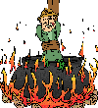
2.3 TERMAL KONFOR
Bu sunum Ardahan İl Milli Eğitim Müdürlüğü adına hazırlanmıştır. (Muhsin OKCU– İSG Uzmanı )

Slide 94
TERMAL KONFOR
Termal konfor deyimi, genel olarak bir işyerinde çalışanların büyük çoğunluğunun sıcaklık, nem, hava akımı gibi iklim koşulları açısından gerek bedensel, gerekse zihinsel faaliyetlerini sürdürürken belirli bir rahatlık içinde bulunmalarını ifade eder.
Kapalı bir ortam içerisinde termal konfor rahatlığının hemen farkına varılmaz, ancak bir süre geçtikten sonra hissedilmeye başlanır. Eğer termal konfor koşulları mevcut değilse önce sıkıntı hissedilir daha sonra rahatsızlık duyulur.
Bu sunum Ardahan İl Milli Eğitim Müdürlüğü adına hazırlanmıştır. (Muhsin OKCU– İSG Uzmanı )

Slide 95
Bir işyerinde termal konfor denilince; O işyerinin atmosferinin sıcaklığı, nemi, hava akım hızı ve radyant ısı akla gelmektedir.
Çalışma ortamlarındaki ısı etkilenmeleri ve konforsuz ortam şartları, iş kazalarının artmasına ve üretimin azalmasına bir başka değişle verimin düşmesine sebep olmaktadır.
Bu sunum Ardahan İl Milli Eğitim Müdürlüğü adına hazırlanmıştır. (Muhsin OKCU– İSG Uzmanı )

Slide 96
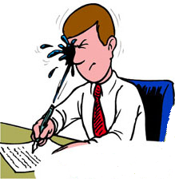
TERMAL KONFOR
Çalışma ortamlarındaki ısı etkilenmeleri ve konforsuz ortam şartları, iş kazalarının artmasına ve üretimin azalmasına bir başka
deyişle verimin düşmesine sebep olmaktadır.
Bu sunum Ardahan İl Milli Eğitim Müdürlüğü adına hazırlanmıştır. (Muhsin OKCU– İSG Uzmanı )

Slide 97
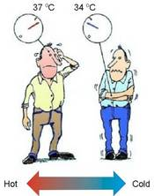
Ortam Şartlarının Vücut Üzerine Etkileri
1) Vücut ısısını kontrol eden büyük faktör çevre ısısıdır. Isı arttıkça sinir sistemi etkilenir, kas kuvveti düşer, nabız yükselir, yorgunluk artar, ağrılı kas krampları oluşur, baş ağrısı, mide bozuklukları, iştah azlığı, uykusuzluk vb değişiklikler oluşabilir.
Bu sunum Ardahan İl Milli Eğitim Müdürlüğü adına hazırlanmıştır. (Muhsin OKCU– İSG Uzmanı )

Slide 98
2) Soğuk, özellikle nemli ortamdaki hareketsizlerde ayaklar ıslak ve sıkı giydirilmişse daha fazla etkili olur. Isı azaldıkça ayaklarda şişme, kızartı, yanma, eklem romatizması gelişebilir.
3) Uygun olmayan termal konfor şartlarında daha yavaş çalışmayla verimlilik azalır, iş kazalarının oranı artar. Dolaşım bozuklukları, el becerilerinin azalması, soğuk algınlığı, üşüme, kas ve eklem hastalıkları, genel bezginlik ve iş hevesi kayıpları oluşabilir.
Bu sunum Ardahan İl Milli Eğitim Müdürlüğü adına hazırlanmıştır. (Muhsin OKCU– İSG Uzmanı )

Slide 99
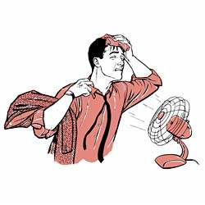
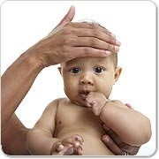
4) Çevre sıcaklığı ve nemin artması çalışan personelin kalp yükünü arttırır. Düşük sıcaklık değerleri ise parmak esnekliği ve hassasiyetini önemli oranda azaltır.
Termal konfor şartlarının uygun olduğu ortamlarda normal değerler 17 ile 21 C olması gerekmektedir.
Bu sunum Ardahan İl Milli Eğitim Müdürlüğü adına hazırlanmıştır. (Muhsin OKCU– İSG Uzmanı )

Slide 100
Isı, vücudu nasıl etkiler?
İnsan vücudu ısıyı, kan dolaşımı oran ve miktarını değiştirerek, deri ve ter bezleri ile su kaybederek ve vücut sıcaklığı 37 °C’nin üzerine çıktığında solunumdaki artışla dağıtır.
Yüksek sıcaklık bıkkınlığa , dikkatsizliğe ve tez kızarlığa sebep olduğundan 38°C üstünde iş kazalarında büyük artış vardır. İş kazalarının en az olduğu sıcaklık 19 °C civarıdır.
Bu sunum Ardahan İl Milli Eğitim Müdürlüğü adına hazırlanmıştır. (Muhsin OKCU– İSG Uzmanı )

Slide 101
Isı Çarpması/Güneş Çarpması
Isı çarpması hayatı tehdit eden bir olaydır. Maruz kalan kişinin, vücudun soğutulması/serinletilmesi için terleme sağlayan, sıcaklık kontrol sistemi durur.
Vücut sıcaklığı çok yükselir, vücut sıcaklığı acilen düşürülmezse beyinde hasar oluşabilir ve ölümle sonuçlanabilir.
Bu sunum Ardahan İl Milli Eğitim Müdürlüğü adına hazırlanmıştır. (Muhsin OKCU– İSG Uzmanı )

Slide 102
Isı Dalgasından Korunmak için;
Hareketlerinizi yavaşlatınız: Ağır çalışmalar yavaşlatılmalı veya günün en serin zamanında yapılmalıdır. Risk altında bulunanlar en uygun serin yerlerde bulunmalıdırlar.
Yaz kıyafetleri giyiniz: Hafif açık renkli kıyafetler ısıyı ve güneş ışınlarını yansıtır ve vücudun normal sıcaklığını korumasına yardımcı olur.
Vücut sıcaklığını artıracak yiyeceklerden kaçının: Protein gibi metabolik ısı üretimini ve aynı zamanda su kaybını artıran yiyecekler.
Su veya alkol içermeyen sıvıları bol miktarda içiniz: Vücudumuz serin kalmak için suya ihtiyaç duyar. Kendinizi susamış hissetmiyor olsanız dahi bol bol su tüketin.
Bu sunum Ardahan İl Milli Eğitim Müdürlüğü adına hazırlanmıştır. (Muhsin OKCU– İSG Uzmanı )

Slide 103
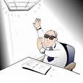

2. 5 AYDINLATMA
Bu sunum Ardahan İl Milli Eğitim Müdürlüğü adına hazırlanmıştır. (Muhsin OKCU– İSG Uzmanı )

Slide 104
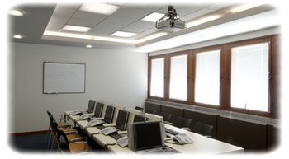
AYDINLATMA
İşyerlerinde iş kazalarının ve
meslek hastalıklarının önlenmesi
için asgari şartlardan birisi de,
işyerinin yapılan işe uygun olarak
aydınlatılmasıdır.
Bu sunum Ardahan İl Milli Eğitim Müdürlüğü adına hazırlanmıştır. (Muhsin OKCU– İSG Uzmanı )

Slide 105
Kötü aydınlatmanın vereceği zararlar
1) Yetersiz veya uygunsuz aydınlatma sonucunda, görme fonksiyonunda zorlanmalar, göz yorgunluğu, gözlerde batma, yanma, kızartı olur, ileri derecede etkilenme ile görme bozulur.
2) Ayrıca, iyi ve yeterli derecede aydınlatılmamış bir ortamda yapılan çalışmalarda (ağaç işleme tezgahları, torna tezgahları gibi tehlikeli makinelerin kullanılması ile) iş kazaları artabilir.
Bu sunum Ardahan İl Milli Eğitim Müdürlüğü adına hazırlanmıştır. (Muhsin OKCU– İSG Uzmanı )

Slide 106
İyi aydınlatmanın sağlayacağı yararlar:
1) Gözün görme yeteneği artar
2) Göz sağlığı korunur
3) Kazalar azalır
4) Yapılan işin verimi yükselir
5) Güvenlik sağlanır
6) Estetik hislere ve konfor gereksinimine yanıt verilir
Bu sunum Ardahan İl Milli Eğitim Müdürlüğü adına hazırlanmıştır. (Muhsin OKCU– İSG Uzmanı )

Slide 107
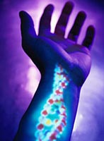

3. BİYOLOJİK RİSKLER
Bu sunum Ardahan İl Milli Eğitim Müdürlüğü adına hazırlanmıştır. (Muhsin OKCU– İSG Uzmanı )

Slide 108
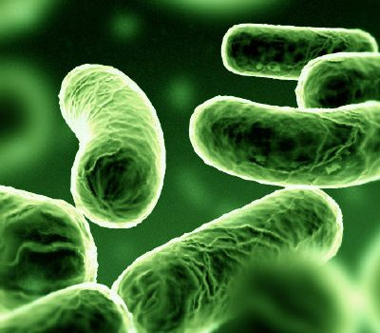
GRUPLANDIRMA
Biyolojik etkenler:
Bakteriler
Virüsler
Mantarlar
Parazitler olarak gruplandırılmaktadır.
Bu sunum Ardahan İl Milli Eğitim Müdürlüğü adına hazırlanmıştır. (Muhsin OKCU– İSG Uzmanı )

Slide 109
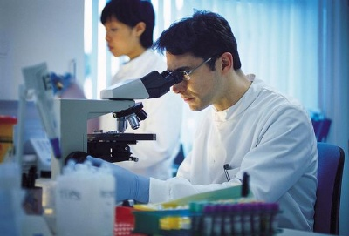
Biyolojik etkenler enfeksiyon risk düzeyine göre 4 risk grubunda sınaıflandırılır.
Grup 1 : İnsanda hastalığa yol açma olasılığı bulunmayan biyolojik etkenlerdir.
Grup 2 : İnsanda hastalığa neden olabilen, çalışanlara zarar verebilecek, ancak topluma yayılma olasılığı olmayan, genellikle etkili korunma veya tedavi olanağı bulunan biyolojik etkenlerdir.
Bu sunum Ardahan İl Milli Eğitim Müdürlüğü adına hazırlanmıştır. (Muhsin OKCU– İSG Uzmanı )

Slide 110
Grup 3 : İnsanda ağır hastalıklara neden olan, çalışanlar için ciddi tehlike oluşturan, topluma yayılma riski bulunabilen ancak genellikle etkili korunma veya tedavi olanağı olan biyolojik etkenlerdir.
Grup 4 : İnsanda ağır hastalıklara neden olan, çalışanlar için ciddi tehlike oluşturan, topluma yayılma riski yüksek olan ancak halen etkili korunma ve tedavi yöntemi bulunmayan biyolojik etkenlerdir.
Bu sunum Ardahan İl Milli Eğitim Müdürlüğü adına hazırlanmıştır. (Muhsin OKCU– İSG Uzmanı )

Slide 111
Hijyen ve Kişisel Korunma
Biyolojik etkenlerin bulaşma riski bulunan çalışma alanlarında herhangi bir şey yiyip içilmemelidir.
Tüm çalışanlar uygun koruyucu giysi veya diğer uygun özel giysi kullanmalıdır.
İşçilere, göz yıkama sıvıları ve/veya cilt antiseptikleri de dahil, uygun ve yeterli temizlik malzemeleri bulunan yıkanma ve tuvalet olanakları sağlanmalıdır.
Gerekli koruyucu ekipmanlar belirlenmiş bir yerde uygun olarak muhafaza edilmeli, her kullanımdan sonra ve kullanımdan önce kontrol edilip temizlenmelidir.
Bu sunum Ardahan İl Milli Eğitim Müdürlüğü adına hazırlanmıştır. (Muhsin OKCU– İSG Uzmanı )

Slide 112
Biyolojik etkenlerle kirlenmiş olabilecek iş elbiseleri ve koruyucu ekipman, çalışma alanından ayrılmadan önce çıkarılmalı ve diğer giysilerden ayrı bir yerde saklanmalıdır. Kirlenmiş bu elbiselerin ve koruyucu ekipmanın temizliği sağlanmalı, gerektiğinde imha edilmelidir.
Bu sunum Ardahan İl Milli Eğitim Müdürlüğü adına hazırlanmıştır. (Muhsin OKCU– İSG Uzmanı )

Slide 113
Ergonomi
Bu sunum Ardahan İl Milli Eğitim Müdürlüğü adına hazırlanmıştır. (Muhsin OKCU– İSG Uzmanı )

Slide 114
ergonomi nedir?
İşçinin işe uyması için zorlama yerine, işin, işçiye uygun olarak tasarlanmasıdır.
Bu sunum Ardahan İl Milli Eğitim Müdürlüğü adına hazırlanmıştır. (Muhsin OKCU– İSG Uzmanı )

Slide 115
  Ergonominin Amacı;
  İnsanlar tarafından kullanılan araç, gereç ve düzeneklerin kullanım etkinliğinin arttırılması,
  Günlük hayatta karşılaşılan insan kullanımına ve etkileşimine açık olan her şeyin insana uygun tasarımının sağlanması,
  İnsan performansının arttırılması,
  İnsan güvenliğinin sağlanması,
  İnsan sağlığının korunması ve iyileştirilmesi,
  İnsan mutluluğunun ve iş doyumunun sağlanması.
Bu sunum Ardahan İl Milli Eğitim Müdürlüğü adına hazırlanmıştır. (Muhsin OKCU– İSG Uzmanı )

Slide 116
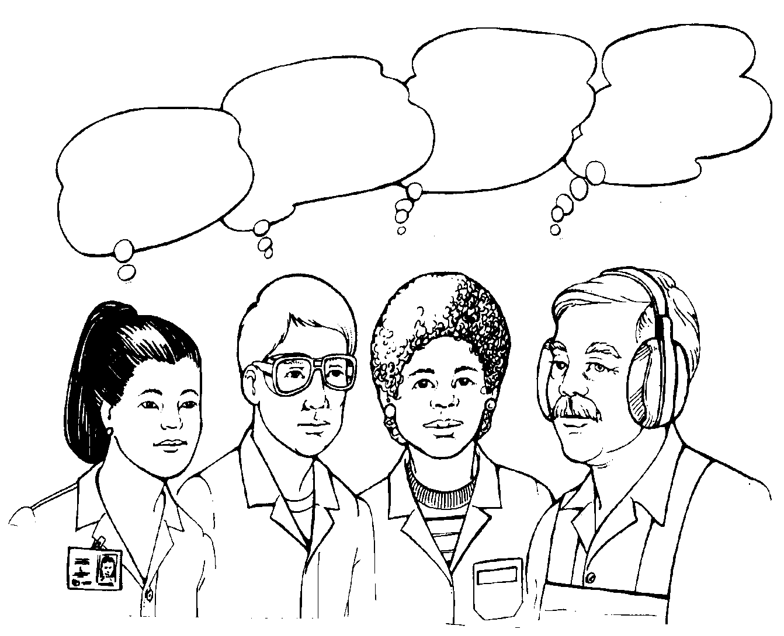
ergonomi
Eşyaları,
ekipmanları
ve aletleri
kullanıcı
dostu yapar
Çalışma
koşullarını
rahatlatır
Çalışma
kurallarını
belirler
İşi kişiye uydurur
Bu sunum Ardahan İl Milli Eğitim Müdürlüğü adına hazırlanmıştır. (Muhsin OKCU– İSG Uzmanı )

Slide 117
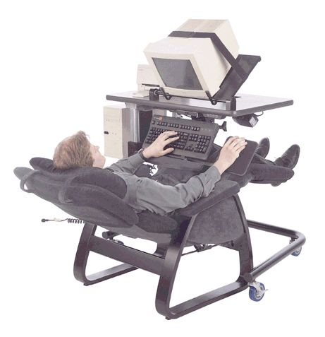
Bu sunum Ardahan İl Milli Eğitim Müdürlüğü adına hazırlanmıştır. (Muhsin OKCU– İSG Uzmanı )

Slide 118
ELLE TAŞIMA
Kaldırma
Tutma
Çekme
Kaydırma
İndirme
ya da bunların kombinasyonu olan işlemlerdir.
Bu sunum Ardahan İl Milli Eğitim Müdürlüğü adına hazırlanmıştır. (Muhsin OKCU– İSG Uzmanı )

Slide 119
Elle taşımada;
    Yükün kaldırılması ve taşınması sırasında gerilme ve burkulma,
    Malzemenin çarpması veya sıkıştırması sonucu oluşan kırıklar ve ezilmeler,
    Düzensiz depolanan veya yanlış bağlanan malzemenin düşmesi sonucu oluşan kesikler ve ezikler gibi yaralanmalar olmaktadır.
Bu sunum Ardahan İl Milli Eğitim Müdürlüğü adına hazırlanmıştır. (Muhsin OKCU– İSG Uzmanı )

Slide 120
Elle Taşıma İşlemlerinde;
Sırt
El
Bilek
Omuz
Boyun
Uygulanan güç,
Biçimsiz duruş,
Tekrarlanan
hareketler
sonucu;
Bölgesinde hasarlar ortaya çıkabilir.
Bu sunum Ardahan İl Milli Eğitim Müdürlüğü adına hazırlanmıştır. (Muhsin OKCU– İSG Uzmanı )

Slide 121
Sırt incinmelerinin sebepleri
Bu sunum Ardahan İl Milli Eğitim Müdürlüğü adına hazırlanmıştır. (Muhsin OKCU– İSG Uzmanı )
Belin burkulması;
Malzemeyi kaldırmak veya ona uzanmak;
Biçimsiz veya garip şekillerdeki malzemenin taşınması ve kaldırılması;
Biçimsiz ve rahatsız pozisyonda çalışmak
Tek bir pozisyonda uzun süre oturmak veya dikilmek
“Fazlasını yapmak” Lütfen "Bu tek başına kaldırabileceğimden fazla" demekten çekinmeyin. Kendi fiziksel kapasitenizi ve yapabileceğinizi bilmek oldukça önemlidir.
Notes:
07/16/96
8##
*
*

Slide 122
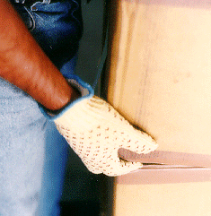
Güvenli Kaldırma
Yükün ağırlığını test et
Kaldırarak değil, sürükleyerek taşı
El arabası gibi mekanik ekipman kullan
Eldiven kullan
Güvenilir bir şekilde kaldıracağınızdan emin olmadığınız hiçbir malzemeyi kaldırma
Bu sunum Ardahan İl Milli Eğitim Müdürlüğü adına hazırlanmıştır. (Muhsin OKCU– İSG Uzmanı )

Slide 123
100 kg.
10 kg.
10 kg.
100 kg.
10kg.
10 kg.
10
kg.
10kg.
Yükü kendine yakın taşı
Bu sunum Ardahan İl Milli Eğitim Müdürlüğü adına hazırlanmıştır. (Muhsin OKCU– İSG Uzmanı )

Slide 124
6. Psikososyal faktörler
Bu sunum Ardahan İl Milli Eğitim Müdürlüğü adına hazırlanmıştır. (Muhsin OKCU– İSG Uzmanı )
Çalışma ortamındaki kişiler arasındaki ilişkilerin iyi olması ve işyeri ortamındaki tehlikelerin kontrol altına alınmış olması gerekir.

Slide 125
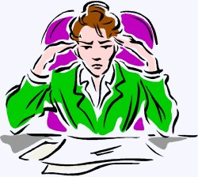
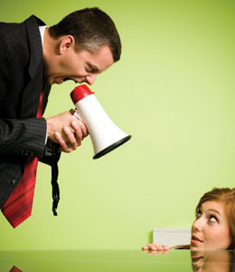
  MESLEK HASTALIKLARININ NEDENLERİ
Sosyo-Psikolojik Etkenler
Stres
İşyeri Şiddeti
Bu sunum Ardahan İl Milli Eğitim Müdürlüğü adına hazırlanmıştır. (Muhsin OKCU– İSG Uzmanı )
Notes:
125
19.09.2017

Slide 126
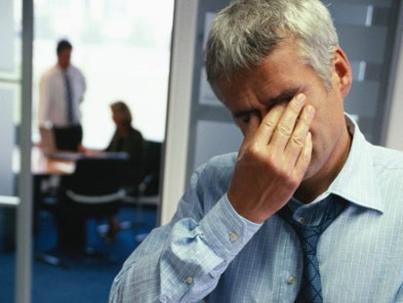
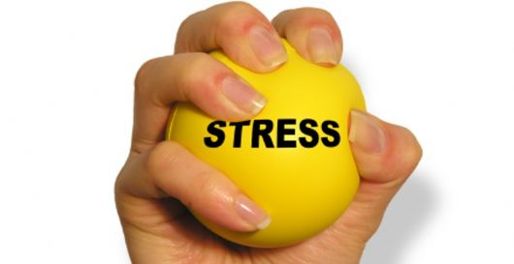
Stres Nedir?
Bireyin, fiziksel ve ruhsal sınırlarının tehdit edilmesi veya zorlanması ile ortaya çıkan psikolojik bir durumdur.
Bu sunum Ardahan İl Milli Eğitim Müdürlüğü adına hazırlanmıştır. (Muhsin OKCU– İSG Uzmanı )
Notes:
126
19.09.2017

Slide 127
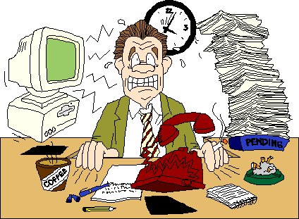
STRESİN NEDENLERİ / BİREYSEL
Ulaşılması güç beklentiler içinde olmak,
Herhangi bir şekilde olumlu ya da olumsuz değişiklikler yaşama,
Çaresiz ve ümitsiz duygular,
İstenmeyen çevresel etmenler (gürültü, ısı, soğuk)
Akılcı olmayan düşünce biçimleri,
Destek kaynaklarının eksik olması,
Başarısızlık korkusu,
Başarılı olmaya karşı duyulan korku,
Ailenin beklentilerinin fazla olması,
Bu sunum Ardahan İl Milli Eğitim Müdürlüğü adına hazırlanmıştır. (Muhsin OKCU– İSG Uzmanı )

Slide 128
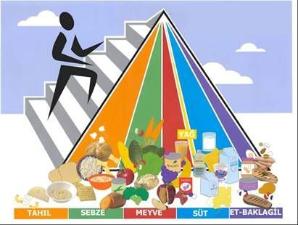
Gerçekleşmeyen idealler,
Dengesiz beslenme,
Belirli bir düzeyin altında hareket etmek,
İlaç, sigara ve alkolü fazla miktarda tüketmek,
Bu sunum Ardahan İl Milli Eğitim Müdürlüğü adına hazırlanmıştır. (Muhsin OKCU– İSG Uzmanı )

Slide 129
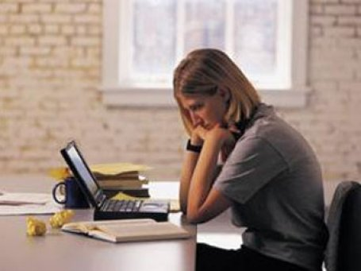
STRESİN NEDENLERİ / İŞLE İLGİLİ NEDENLER
Ağır işler, uzun çalışma saatleri ve yetersiz dinlenme
İş ritminin yüksek ve zorlayıcı olması
Ağır sorumluluklar
Doyumsuz, monoton, sıkıcı ve anlamsız işler
İşte belli bir ortamda uzun süreli çalışmalar
İş koşulları, işyükü ve iş ritmi zorlukları
Bu sunum Ardahan İl Milli Eğitim Müdürlüğü adına hazırlanmıştır. (Muhsin OKCU– İSG Uzmanı )

Slide 130
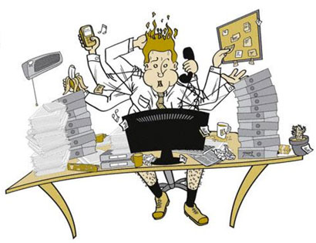
Güvensizlik, işini kaybetme, endişesi
Aşırı gürültü, titreşimler, uygun olmayan ısı ve aydınlatma sistemleri
Zararlı kimyasal maddeler,
Fazla mesai ve gece vardiyası
Bu sunum Ardahan İl Milli Eğitim Müdürlüğü adına hazırlanmıştır. (Muhsin OKCU– İSG Uzmanı )

Slide 131

STRESİN NEDENLERİ / ÖRGÜTLE İLGİLİ NEDENLER
Rol çatışması
İşin özelliği
Örgütsel yerleşim düzeni
İş akışının tasarımı
Örgüt desteğinin olmaması
Ücret ödeme politikaları
Çalışanların niteliği
Örgütte karar alma süreci
Bu sunum Ardahan İl Milli Eğitim Müdürlüğü adına hazırlanmıştır. (Muhsin OKCU– İSG Uzmanı )

Slide 132


  İŞYERİ ŞİDDETİ
İşyerinde aşağılayıcı sözler içeren psikolojik şiddet davranışlarına mobbing adı verilmektedir.
Mobbing; Bir veya birkaç çalışan tarafından sistematik biçimde, bir çalışana yöneltilen, sağlık ve güvenlik riski yaratan düşmanca ve gayri ahlaki etkileşimi şeklinde de tanımlanabilir
Bu sunum Ardahan İl Milli Eğitim Müdürlüğü adına hazırlanmıştır. (Muhsin OKCU– İSG Uzmanı )
Notes:
132
19.09.2017

Slide 133
Elektrik,Tehlikeleri Riskleri ve Önlemleri
Bu sunum Ardahan İl Milli Eğitim Müdürlüğü adına hazırlanmıştır. (Muhsin OKCU– İSG Uzmanı )

Slide 134
ELEKTRİK TEHLİKELERİ
Bu sunum Ardahan İl Milli Eğitim Müdürlüğü adına hazırlanmıştır. (Muhsin OKCU– İSG Uzmanı )
Elektrik Öldürebilir!!!
25 V AC veya 60 V DC gerilimin üzeri ölümcül kazalara neden olabilir.
Ölümle sonuçlanan kazaların çoğunluğu yerüstü ve yer altı elektrik kablolarına temastan kaynaklanmaktadır.

Slide 135



GÜVENSİZ ORTAM
Elektrik tesisatının güvenli olmaması
Elektrik ekipmanının güvenli ve uygun seçilmemesi
Elektrik ekipmanının aşırı derecede ısınması
Elektrikli aletlerin kısa devre yapması
Elektrikli aletlerin aşırı derecede yüklenmesi
Bu sunum Ardahan İl Milli Eğitim Müdürlüğü adına hazırlanmıştır. (Muhsin OKCU– İSG Uzmanı )

Slide 136
ELEKTRİK TEHLİKELERİ
Elektrikten geçen en büyük tehlike vücuttan geçen elektrik akımının sebep olduğu elektrik şokudur.
Vücuttan geçen elektrik akımının sonuçları:
Çarpılma ( Bunlar elektrik akımı geçerken kasların istem dışı kasılmalarıdır),
Kalbin durması,
Elektrik akımının vücuda girdiği veya vücudu terk ettiği yerde dahili ve harici yanıklar.
Bu sunum Ardahan İl Milli Eğitim Müdürlüğü adına hazırlanmıştır. (Muhsin OKCU– İSG Uzmanı )

Slide 137

ELEKTRİK ŞOKU TEHLİKESİ
Elektrik kaçağı olan bir yüzeye dokunmak, veya
Bir arkın oluşması için elektrik kaçağı olan bir yüzeye yeterince yaklaşmak
Elektrik akımının vucuttan geçmesine neden olur.
Bu sunum Ardahan İl Milli Eğitim Müdürlüğü adına hazırlanmıştır. (Muhsin OKCU– İSG Uzmanı )

Slide 138


ELEKTRİK KAÇAĞI OLAN YÜZEYLERİN ÖNLENMESİ
Bir çok elektrik şoku, elektrik kaçağı olmaması gereken yüzeylerde elektrik kaçağı olmasından kaynaklanmaktadır.
Yanlış kablo bağlantıları
Ekipman veya kablonun hasar görmesi
Elektrikli aletlerin yanlış kullanılması
Bu sunum Ardahan İl Milli Eğitim Müdürlüğü adına hazırlanmıştır. (Muhsin OKCU– İSG Uzmanı )

Slide 139

ELEKTRİK TESİSATININ GÜVENLİ SEÇİMİ
Elektrik tesisatı kanuni şartlara uygun olarak yetkili ve ehliyetli kişilere yaptırılmalıdır.
Mevcut elektrik tesisatının düzenli bakımı yapılmalıdır.
Yeterli elektrik prizi sağlanmalıdır. Prizlerin adaptör kullanılarak aşırı yüklenmesi yangına sebep olabilir.
Topraklama yapılmalıdır.
Bu sunum Ardahan İl Milli Eğitim Müdürlüğü adına hazırlanmıştır. (Muhsin OKCU– İSG Uzmanı )

Slide 140
Güvenli ve Uygun Elektrikli Ekipmanın Sağlanması
Çalışma ortamı için uygun olan elektrik ekipmanı seçilmelidir.
Elektrikli aletlerin yerine alternatifleri araştırılıp kullanılmalıdır.
Elektrikli ekipman alındığında emniyetli olup olmadığı kontrol edilmeli ve güvenli şartlarda muhafaza edilmelidir.
Acil bir durumda elektriği kesmek için her bir sabit elektrikli makinenin yanına net bir şekilde tanımlanmış ve kolay ulaşılabilir elektrik düğmesi konmalıdır.
Bu sunum Ardahan İl Milli Eğitim Müdürlüğü adına hazırlanmıştır. (Muhsin OKCU– İSG Uzmanı )

Slide 141



Güvenli ve Uygun Elektrikli Ekipmanın Sağlanması
Kabloları uzatmak için uygun bağlantılar kullanılmalıdır. Uçları açık birleştirilmeler yapılmamalıdır.
Kullanım sırasında kolaylıkla zarar görebilecek aydınlatma lambası, vb. diğer ekipmanlar korunmalıdır. Kırıldıklarında elektrik şoku bulunmamalıdır.
Parlayıcı / patlayıcı ve yanıcı maddelerin bulunduğu ortamlarda kıvılcım çıkarmayan elektrikli ekipmanlar kullanılmalıdır.
Bu sunum Ardahan İl Milli Eğitim Müdürlüğü adına hazırlanmıştır. (Muhsin OKCU– İSG Uzmanı )

Slide 142
Yangın
Bu sunum Ardahan İl Milli Eğitim Müdürlüğü adına hazırlanmıştır. (Muhsin OKCU– İSG Uzmanı )

Slide 143
YANGIN BAŞLAMASI
Yanma için maddenin bir oksijen kaynağı ile reaksiyona girmesi ve yanmanın başlaması için ateşleme gerekir.
Yanıcı katı ve sıvıların gaz haline dönüşen kısmından oksijen ile birleşmesi yanmayı başlatır.
Meydana gelen reaksiyon genellikle ekzotermik (ısı veren) bir reaksiyondur, bu da yanmanın devamı için gerekli ısının sağlanması anlamına gelir.
Bu sunum Ardahan İl Milli Eğitim Müdürlüğü adına hazırlanmıştır. (Muhsin OKCU– İSG Uzmanı )

Slide 144
YANMA
YANGIN BİLEŞENLERİ
OKSİJEN
SICAKLIK
YANICI MADDE
İçlerinden en önemlisi sıcaklıktır.
Bu sunum Ardahan İl Milli Eğitim Müdürlüğü adına hazırlanmıştır. (Muhsin OKCU– İSG Uzmanı )

Slide 145
YANGIN
SÜRELERE GÖRE ISI ARTIŞLARI
5 dakika sonra …………………………...............…. 555 ⁰C
10 dakika sonra …………………………................. 660 ⁰C
15 dakika sonra …………………...............……….. 720 ⁰C
30 dakika sonra …………………………................. 820 ⁰C
60 dakika sonra …………………………................. 927 ⁰C
Yangınlarda en büyük sıcaklık artışı ilk
üç dakika içinde olur.
Bu sunum Ardahan İl Milli Eğitim Müdürlüğü adına hazırlanmıştır. (Muhsin OKCU– İSG Uzmanı )

Slide 146
YANGINI ETKİLEYEN FAKTÖRLER
Yanıcı maddenin cinsi, miktarı ve dağılımı
Oksijen veya havanın oranı
Hava büyüklüğü
Rüzgarın olup olmayışı
Isı transferi
Bu sunum Ardahan İl Milli Eğitim Müdürlüğü adına hazırlanmıştır. (Muhsin OKCU– İSG Uzmanı )

Slide 147
YANGININ ÇIKMA NEDENLERİ
Elektrikli cihazlar
Sürtünmeden dolayı oluşan ısı
Çevre ortamındaki açık alev
Sigara, kibrit, çakmak, vs.
Aşırı sıcaklıktaki malzemeler
Statik elektrik
Bu sunum Ardahan İl Milli Eğitim Müdürlüğü adına hazırlanmıştır. (Muhsin OKCU– İSG Uzmanı )

Slide 148
YANGIN SIRASINDA YAPILMASI GEREKENLER
Panik olmamalı,
Yangın alarm düğmesine basılmalı,
Yangın cinsi ve olay yeri doğru haber verilmeli,
İlk müdahale yapılmalı,
Hava cereyanı engellenmeli,
İhtiyaç halinde kapı ve pencere camları kırılmalı,
Zemine yakın şekilde eğilerek hareket edilmeli.
Bu sunum Ardahan İl Milli Eğitim Müdürlüğü adına hazırlanmıştır. (Muhsin OKCU– İSG Uzmanı )

Slide 149




TÜPLE YANGIN SÖNDÜRME
ATEŞİN KAYNAĞINA HEDEFLENİR
PİM ÇEKİLİR
BİR YANDAN BİR YANA PÜSKÜRTÜLÜR
KOL SIKIŞTIRILIR
Bu sunum Ardahan İl Milli Eğitim Müdürlüğü adına hazırlanmıştır. (Muhsin OKCU– İSG Uzmanı )

Slide 150
YANGINLA MÜCADELEDE 4 ALTIN ÖĞÜT
Yangın, Doğal Afetler dışında, genelde insan hatasından dolayı meydana gelir.
Yangını önlemek, söndürmekten daha kolaydır ve risk taşımaz.
Yangını önlemek bir veya birkaç kişinin değil tüm insanların görevi ve sorumluluğudur.Yangını söndürmek ise bu konuda eğitilmiş insanları görevidir.
Yangın can ve mal düşmanıdır. Ancak, yangın anında insana en büyük düşman, panik ve mantıksız harekettir.
Bu sunum Ardahan İl Milli Eğitim Müdürlüğü adına hazırlanmıştır. (Muhsin OKCU– İSG Uzmanı )

Slide 151
İş ekipmanlarının güvenli kullanım
Bu sunum Ardahan İl Milli Eğitim Müdürlüğü adına hazırlanmıştır. (Muhsin OKCU– İSG Uzmanı )

Slide 152
İş Ekipmanının Kontrolü
İş ekipmanları ile ilgili kurallar
Bakım işleri ekipman kapalı iken yapılacaktır
Bakımla ilgili kayıtlar tutulacaktır
İşçilerin güvenliği sağlayacak ikaz ve işaretler bulunacaktır.
Ekipmanları kullanan ve bakım yapanlar ehil kişiler olacaktır
Periyodik bakımlar yapılacak
Bu sunum Ardahan İl Milli Eğitim Müdürlüğü adına hazırlanmıştır. (Muhsin OKCU– İSG Uzmanı )

Slide 153

İş ekipmanını kullanan kişiler
Fiziki
Zihni
Duygusal olarak yeterli
Tecrübeli
Operatörlük belgesine
İyi bir reflekse sahip olmalıdır.
Bu sunum Ardahan İl Milli Eğitim Müdürlüğü adına hazırlanmıştır. (Muhsin OKCU– İSG Uzmanı )

Slide 154
Kişisel Koruyucular
Bu sunum Ardahan İl Milli Eğitim Müdürlüğü adına hazırlanmıştır. (Muhsin OKCU– İSG Uzmanı )

Slide 155

İş esnasında personellerin kişisel koruyucuları kullanma zorunlulukları vardır.
Bu koruyucular;
Maruz kalınan tehlikeye karşı yeterli korumayı sağlamalıdır.
Konforlu olmalıdır.
İş sırasında işçinin hareketlerini engellememelidir.
Dayanıklı olmalıdır.
Rahat temizlenmelidir.
Yeni bir sağlık ve güvenlik tehlikesi yaratmamalıdır.
Bu sunum Ardahan İl Milli Eğitim Müdürlüğü adına hazırlanmıştır. (Muhsin OKCU– İSG Uzmanı )

Slide 156
Uyarı işaretleri
Bu sunum Ardahan İl Milli Eğitim Müdürlüğü adına hazırlanmıştır. (Muhsin OKCU– İSG Uzmanı )

Slide 157




UYARI İŞARETLERİ
Bu sunum Ardahan İl Milli Eğitim Müdürlüğü adına hazırlanmıştır. (Muhsin OKCU– İSG Uzmanı )
Notes:
157

Slide 158


GÜVENLİK VE SAĞLIK İŞARETLERİ
Özel bir amaç, faaliyet veya durumu işaret eden levha, renk, sesli ve/veya ışıklı sinyal, sözlü iletişim ya da el - kol işareti yoluyla iş sağlığı ve güvenliği hakkında bilgi veren, tehlikelere karşı uyaran ya da talimat veren işaretlerdir.
Bu sunum Ardahan İl Milli Eğitim Müdürlüğü adına hazırlanmıştır. (Muhsin OKCU– İSG Uzmanı )
Notes:
158

Slide 159




GÜVENLİK VE SAĞLIK İŞARETLERİ
YASAK İŞARETİ : Tehlikeye neden olacak veya tehlikeye maruz bırakacak bir davranışı yasaklayan işaretidir.
UYARI İŞARETİ : Bir tehlikeye neden olabilecek veya zarar verecek durum hakkında uyarıda bulunan işaretidir.
Bu sunum Ardahan İl Milli Eğitim Müdürlüğü adına hazırlanmıştır. (Muhsin OKCU– İSG Uzmanı )
Notes:
159

Slide 160


GÜVENLİK VE SAĞLIK İŞARETLERİ
EMREDİCİ İŞARET : Uyulması zorunlu bir davranışı belirleyen işaretdir.
ACİL ÇIKIŞ VE İLKYARDIM İŞARETLERİ : Acil çıkış yolları, ilkyardım veya kurtarma ile ilgili bilgi veren işaretlerdir.
Bu sunum Ardahan İl Milli Eğitim Müdürlüğü adına hazırlanmıştır. (Muhsin OKCU– İSG Uzmanı )
Notes:
160

Slide 161
İŞARET LEVHASI : Geometrik şekil, resim, sembol, piktogram ve renklerden oluşturulan ve gerektiğinde yeterli aydınlatma ile görülebilir hale getirilmiş özel bilgi ileten levhadır.
EK BİLGİ LEVHASI : Bir işaret levhası ile beraber kullanılan ve ek bilgi sağlayan levhadır.
Bu sunum Ardahan İl Milli Eğitim Müdürlüğü adına hazırlanmıştır. (Muhsin OKCU– İSG Uzmanı )
Notes:
161

Slide 162






Renk
Anlamı ve
Talimat ve Bilgi
Temel Nitelikler
Amacı
Şekil
Sigara İçilmez
Sigara içmek ve açık alev
Yaya giremez
Daire biçiminde,Beyaz
kullanmak yasaktır
zemin üzerine siyah
Yasak İşareti
Tehlikeli hareket
piktogram, kırmızı çerçeve
veya davranış
ve diyagonal çizgi (kırmızı
kısımlar işaret alanının en
az %35'ini kapsayacaktır)
Suyla söndürmek yasaktır
İçilmez
Yetkisiz kimse giremez
Kırmızı
İş makinası giremez
Dokunma
Tehlike
Dur, kapat, düzelt,
İşareti
acil durdur, tahliye
et
Dİkdörtgen veya kare
Yangınla
Ekipmanların
biçiminde. Kırmızı zemin
Yangın Hortumu
Yangın Merdiveni
Yangın Söndürme
Acil Yangın Telefonu
mücadele
üzerine beyaz piktogram
Cihazı
yerinin gösteril-
mesi
(kırmızı kısımlar işaret
ekipmanları
alanının en az %50'sini
ve ne olduğu
kapsayacaktır)
Yönler (Yardımcı bilgi işareti)
Bu sunum Ardahan İl Milli Eğitim Müdürlüğü adına hazırlanmıştır. (Muhsin OKCU– İSG Uzmanı )
Notes:
162

Slide 163

Renk
Anlamı ve
Talimat ve Bilgi
Temel Nitelikler
Amacı
Şekil
Parlayıcı madde veya yüksek
Patlayıcı madde
Toksik (Zehirli) madde
ısı
Üçgen şeklinde.Sarı zemin
üzerine siyah piktogram,
Sarı
Uyarı işareti
Dikkatli ol, önlem
siyah çerçeve (sarı kısımlar
Aşındırıcı madde
Radyoaktif madde
Asılı yük
al, kontrol et
işaret alanının en az
%50'sini kapsayacaktır)
İş makinası
Elektrik tehlikesi
Tehlike
Lazer ışını
Oksitleyici madde
İyonlayıcı olmayan radyasyon
Engellere çarpma, düşme ya da
nesnelerin düşme tehlikesinin
Bu sunum Ardahan İl Milli Eğitim Müdürlüğü adına hazırlanmıştır. (Muhsin OKCU– İSG Uzmanı )
ENGELLER
bulunduğu yerler
Notes:
163

Slide 164







Renk
Anlamı ve
Talimat ve Bilgi
Temel Nitelikler
Amacı
Şekil
Acil kaçış, ilk
Kapılar, çıkış
yardım işareti
yerleri ve yolları,
ekipman, tesisler
Acil çıkış ve kaçış yolu
Dikdörtgen veya kare
biçiminde. Yeşil zemin
Yeşil
üzerine beyaz piktogram
Yönler (Yardımcı bilgi işareti)
(yeşil kısımlar işaret
alanının en az %50'sini
kapsayacaktır)
Tehlike yok
Normale dön
İlk Yardım
Sedye
Acil yardım ve ilk
yardım telefonu
Güvenlik duşu
Göz duşu
Sadece dairevi bir şekil içinde
(1)
Mavi
kullanıldığında emniyet rengi
olarak kabul edilir.
Özellikle zayıf doğal görüş
(2)Flouresan
şartlarında bu renk çok dikkat
turuncu
Bu sunum Ardahan İl Milli Eğitim Müdürlüğü adına hazırlanmıştır. (Muhsin OKCU– İSG Uzmanı )
çekicidir
Notes:
164

Slide 165
Temizlik - Düzen
Bu sunum Ardahan İl Milli Eğitim Müdürlüğü adına hazırlanmıştır. (Muhsin OKCU– İSG Uzmanı )

Slide 166
KÜÇÜK İHMALLER BÜYÜK
TEHLİKELER DOĞURUR
Bu sunum Ardahan İl Milli Eğitim Müdürlüğü adına hazırlanmıştır. (Muhsin OKCU– İSG Uzmanı )

Slide 167
İŞYERİ TEMİZLİĞİ VE DÜZENİ
Takılma Tehlikeleri: Yürüme yolları ve çalışma alanlarına giriş/çıkışlar kayma ve düşme tipi yaralanmalara yol açabilecek tehlikelerden arındırılmalıdır. Kullanılan alet ve malzeme düzenli bir biçimde bırakılmalı ve muhafaza edilmelidir.
Tutuşabilir ve yanabilir malzemeler özel kaplarda muhafaza edilmeli, etiketlenmeli ve ateşleme kaynaklarından uzak tutulmalıdır.
Gerilmeyi, bükülmeyi ya da yanlış kaldırmayı önlemek için aletler ve malzemeler kolayca ulaşılacak biçimde yerleştirilmelidir.
Bu sunum Ardahan İl Milli Eğitim Müdürlüğü adına hazırlanmıştır. (Muhsin OKCU– İSG Uzmanı )

Slide 168
Yapılan işlerden kaynaklanan atık ve hurdalar sürekli olarak çalışma alanında önceden ayarlanan bir yerde tutulmalıdır. İş alanında bir vardiyalık birikimden daha fazla atık olmamalıdır. Nihai bertaraftı beklemek üzere bütün atık ve hurda malzemeler uygun bir geçici depolama alanına taşınıp depolanmalıdır.
Bu sunum Ardahan İl Milli Eğitim Müdürlüğü adına hazırlanmıştır. (Muhsin OKCU– İSG Uzmanı )

Slide 169
KAYMALAR, TAKILMALAR, DÜŞMELER
Bütün malzemeleri kendi uygun yerlerinde tutunuz.
Zeminle ilgili problemleri ve düzgün olmayan yüzeyleri tamir ya da rapor edin.
Yürüme yolları ve koridorları engellerden arındırın.
Çekmeceleri kapalı tutun.
Temizlenen ve tamir edilen yerlerin etrafını kapatın.
Koşmayın, yürüyün. Aceleci davranışlardan kaçının.
Çalışma ortamında aydınlatmanın yeterli olduğundan emin olun.
Makine, alet ve diğer malzemeleri zeminde bırakmayın.
Bu sunum Ardahan İl Milli Eğitim Müdürlüğü adına hazırlanmıştır. (Muhsin OKCU– İSG Uzmanı )

Slide 170
Kaygan ve düzgün olmayan yüzeylerde yavaş yürüyün.
Gevşek ve uzun pantolon paçalarına izin vermeyin.
Üzerinden önünüzü göremeyecek şekilde yük taşımayın.
Merdivenlerden çıkıp inerken korkulukları tutun.
Merdivenlerden inip çıkarken koşmayın.
Kaygan ve düzgün olmayan yüzeylerde yürürken dengenizi sağlamak için ellerinizi cebinizde değil vücudunuzun yanlarında tutun.
Merdivenlerden inip çıkarken önünüzü göremeyeceğiniz şekilde yük taşımayın.
Platform, ekipman ve yüksek yerlerden atlamayın.
Barikat ve engellerin üzerinden geçmeye teşebbüs etmeyin, etrafından dolaşın.
Bu sunum Ardahan İl Milli Eğitim Müdürlüğü adına hazırlanmıştır. (Muhsin OKCU– İSG Uzmanı )

Slide 171
Kazaya neden olabilecek şakalar yapmayın.
İşe ve zemine uygun emniyet botu ya da ayakkabısı giyin.
Oturduğunuz sandalyelerin bütün ayaklarını zeminde tutun.
Kanal ve delikleri uygun şekilde kapatın.
Kayma tehlikesi bulunan zeminlerden insanları uzak tutmak için işaret ve barikatlar koyun.
Kullanılmadığı zaman tüm alet ve malzemeleri bulunması gereken uygun yerlerinde tutun.
Çalışma ortamındaki zemini her zaman temiz tutun.
Bu sunum Ardahan İl Milli Eğitim Müdürlüğü adına hazırlanmıştır. (Muhsin OKCU– İSG Uzmanı )

Slide 172
İp, kablo ve hortumları zemin seviyesinin üzerinde tutun.
Koridor ve geçiş yollarını temiz, engellerden arınmış tutun.
Uzatma kabloları yerine mümkün olduğunca sabit (tek parça) kablo kullanın.
Kablo ve tellerin dolaşmasını (birbirine karışmasını) engelleyin.
Enerji kablolarını ısı, su ve yağdan uzak tutun.
Yanıcı sıvıları dayanıklı metal kaplarda, ateşleme kaynaklarından uzak tutun.
Bütün kimyasal kapları uygun şekilde etiketlenmelidir.
Kimyasal kapları kullanılmadıkları zaman ağzı kapalı tutulacaktır.
Bu sunum Ardahan İl Milli Eğitim Müdürlüğü adına hazırlanmıştır. (Muhsin OKCU– İSG Uzmanı )

Slide 173
Dökülmeleri halinde derhal temizleyin.
Makine ve çalışma yüzeylerinde toz ve gres birikmesine izin vermeyin.
Yanıcı atıkları ağzı sıkıca kapalı metal kaplarda muhafaza edin.
Kaplarından sadece gereken miktarda kimyasal alın.
Kimyasal kapları kaçak ihtimaline karşı düzenli olarak kontrol edilecektir.
Kazaya neden olabilecek delik, gevşek döşeme ve zemin problemlerini rapor edin ve derhal emniyetli hale getirilmesini sağlayın.
Çalışma alanlarında, yollarda ve merdiven, iskele ve makine civarındaki dağınık malzemeler, atık ve yıkıntılar hemen temizlenecektir.
Bu sunum Ardahan İl Milli Eğitim Müdürlüğü adına hazırlanmıştır. (Muhsin OKCU– İSG Uzmanı )

Slide 174
Kaza ,Yaralanma ve Hastalıklardan Korunma Prensipleri,İşyerinde Güvenli Ortam
Bu sunum Ardahan İl Milli Eğitim Müdürlüğü adına hazırlanmıştır. (Muhsin OKCU– İSG Uzmanı )

Slide 175
İş Kazalarını Önlemek İçin, Çalışanlar Tarafından
Alınması Gereken Önlemler
Çalışanlar, işveren tarafından kendilerine verilen eğitim ve talimatlar doğrultusunda;
a) Makina, cihaz, araç-gereç, tehlikeli madde, taşıma ekipmanı ve diğer üretim araçlarını doğru şekilde kullanmakla,
b) Kendilerine sağlanan kişisel koruyucu donanımı doğru kullanmak ve kullanımdan sonra muhafaza yerine uygun şekilde geri koymakla,
c) İşyerindeki makina, cihaz, araç, gereç, tesis ve binalardaki güvenlik donanımlarını kurallara uygun olarak kullanmak ve bunları keyfi olarak çıkarmamak ve değiştirmemekle,
Bu sunum Ardahan İl Milli Eğitim Müdürlüğü adına hazırlanmıştır. (Muhsin OKCU– İSG Uzmanı )

Slide 176
d) İşyerinde, sağlık ve güvenlik yönünden ciddi ve ani bir tehlike gördüklerinde, işverene veya iş sağlığı ve güvenliği çalışan temsilcisine derhal haber vermekle,
e) İşyerinde, teftişe yetkili makam tarafından tespit edilen noksanlık ve mevzuata aykırılıkların giderilmesinde, işverenle veya iş sağlığı ve güvenliği çalışan temsilcisi ile sağlık ve güvenliğin korunması için işbirliği yapmakla,
f) Kendi görev alanında, çalışma çevresi ve şartlarının güvenli ve risklerden arınmış olmasının işveren tarafından sağlamasında, işveren veya iş sağlığı ve güvenliği çalışan temsilcisi ile mevzuat uygulamaları doğrultusunda işbirliği yapmakla, yükümlüdürler.
Bu sunum Ardahan İl Milli Eğitim Müdürlüğü adına hazırlanmıştır. (Muhsin OKCU– İSG Uzmanı )

Slide 177
TÜM ÇALIŞANLAR İÇİN GENEL GÜVENLİK KURALLARI
1) Kendi güvenliğiniz ve birlikte çalıştığınız arkadaşlarınızın güvenliği için DAİMA dikkatli ve sorumlu hareket edin.
2) DAİMA işinize uygun ve güvenli araç-gereç kullanın.Koruyucu ve güvenlik amacıyla yapılmış araçları ASLA bozmayın, zarar vermeyin. İşe başlamadan önce kullandığınız araçları DAİMA kontrol edin. İşiniz bittiğinde kullandığınız araçları DAİMA güvenli ve düzenli olarak bırakın.
Bu sunum Ardahan İl Milli Eğitim Müdürlüğü adına hazırlanmıştır. (Muhsin OKCU– İSG Uzmanı )

Slide 178
3)Güvenli kullanım konusunda eğitimini almadığınız araçları ve maddeleri ASLA kullanmayın. Araç ve maddeleri kullanmadan önce uyarılara dikkat edin. Şüphelendiğiniz durumlarda DAİMA yetkililere sorun.
4)DAİMA işinize uygun kişisel koruyucu malzeme kullanın
5)Çalıştığınız alanı DAİMA temiz ve tertipli tutun.
6)Malzemeleri DAİMA güvenli bir şekilde taşıyın, kaldırın, itin veya çekin.
7)Elektrikli araçlara DAİMA bakım yapın, topraklayın.Unutmayın elektrik öldürücüdür.
8)Fabrika içinde ve dışında DAİMA yavaş araç kullanın.ASLA hız sınırını aşmayın. Diğer araçlara ve yayalara DAİMA dikkat edin.
Bu sunum Ardahan İl Milli Eğitim Müdürlüğü adına hazırlanmıştır. (Muhsin OKCU– İSG Uzmanı )

Slide 179
9)DAİMA güvenli olarak inin veya çıkın. Asla atlamayın.
10)Dikkat ve konsantrasyon isteyen işlerde çalışanları ASLA rahatsız etmeyin ve dikkatlerini dağıtmayın.
11)İşyerinde ASLA el şakası yapmayın.
12)İşyerine ASLA uykusuz ve içkili gelmeyin
13)Sağlığınız için aldığınız geçici ve sürekli ilaçlar hakkında yetkililere DAİMA bilgi verin.
14)İşyerinde ASLA koşmayın. Canlı yürüyün. Kaygan zeminlere dikkat edin.
15)Kaza ihtimali olan durumları, şartları yetkililere DAİMA rapor edin.
Bu sunum Ardahan İl Milli Eğitim Müdürlüğü adına hazırlanmıştır. (Muhsin OKCU– İSG Uzmanı )

Slide 180
16) Her türlü arızayı ve aksamayı DERHAL yetkilisine bildirin.
17) İşyerinden ve çalışma sahasından İZİNSİZ ayrılmayın.
18) Talimat ve uyarı levhalarının YERLERİNİ değiştirmeyin.
19) Makine çalışırken ASLA bakım ve tamirat yapmayın.
20) Çalışır durumdaki makinayı durdurmadan ASLA yağlamayın.
21) Bakım için yerlerinden çıkarılan koruyucu parçaları yerlerine takmadan ASLA makinayı çalıştırmayın.
22) ”Arızalı” ve “Tamirat Var” levhası asılı kısımlara ASLA dokunmayın.
23) Arızalı takım ve malzemeyi ASLA kullanmayın.
24) İşyerine çalışmayanların girmesi yasak olduğundan,işyerine misafir ve diğer şahısları ASLA kabul etmeyin.
Bu sunum Ardahan İl Milli Eğitim Müdürlüğü adına hazırlanmıştır. (Muhsin OKCU– İSG Uzmanı )

Slide 181


Bu sunum Ardahan İl Milli Eğitim Müdürlüğü adına hazırlanmıştır. (Muhsin OKCU– İSG Uzmanı )

Slide 182
İlkyardım ve Kurtarma
Bu sunum Ardahan İl Milli Eğitim Müdürlüğü adına hazırlanmıştır. (Muhsin OKCU– İSG Uzmanı )

Slide 183
İLK YARDIMIN TANIMI
Herhangi bir kaza ya da yaşamı tehlikeye düşüren bir durumda, sağlık görevlilerinin tıbbi yardımı sağlanıncaya kadar, hayatın kurtarılması yada DURUMUN DAHA KÖTÜYE GİTMESİNİ önleyebilmek amacıyla, OLAY YERİNDE, tıbbi araç gereç aranmaksızın, MEVCUT ARAÇ VE GEREKÇELERLE yapılan İLAÇSIZ uygulamalardır.
Bu sunum Ardahan İl Milli Eğitim Müdürlüğü adına hazırlanmıştır. (Muhsin OKCU– İSG Uzmanı )

Slide 184

İLKYARDIMIN ÖNCELİKLİ
AMAÇLARI
Yaşam fonksiyonlarının sürdürülmesini sağlamak,
Hasta/yaralının durumunun kötüleşmesini engellemek,
İyileşmeyi kolaylaştırmak.
Bu sunum Ardahan İl Milli Eğitim Müdürlüğü adına hazırlanmıştır. (Muhsin OKCU– İSG Uzmanı )

Slide 185
İLKYARDIMIN TEMEL
UYGULAMALARI
İlkyardım temel uygulamaları;
Koruma,
Bildirme,
Kurtarma
(KBK) olarak ifade edilir.
Bu sunum Ardahan İl Milli Eğitim Müdürlüğü adına hazırlanmıştır. (Muhsin OKCU– İSG Uzmanı )

Slide 186
Koruma:
Kaza sonuçlarının ağırlaşmasını önlemek için olay yerinin değerlendirilmesini kapsar.
En önemli işlem olay yerinde oluşabilecek tehlikeleri belirleyerek güvenli bir çevre oluşturmaktır.
Bildirme:
Olay / kaza mümkün olduğu kadar hızlı bir şekilde telefon veya diğer kişiler aracılığı ile gerekli yardım kuruluşlarına bildirilmelidir.
Türkiye'de ilkyardım gerektiren her durumda telefon iletişimleri, 1-1-2 acil telefon numarası üzerinden gerçekleştirilir.
Kurtarma (Müdahale):
Olay yerinde hasta / yaralılara müdahale hızlı ancak sakin bir şekilde yapılmalıdır.
Bu sunum Ardahan İl Milli Eğitim Müdürlüğü adına hazırlanmıştır. (Muhsin OKCU– İSG Uzmanı )

Slide 187
112’YE NE SÖYLEMELİYİZ ?
Kesin yer ve adres,
Kim, hangi numaradan arıyor?
Olayın tanımı,
Hasta / yaralı sayısı,
Hasta / yaralıların durumu,
Nasıl bir yardım aldıkları?
Açıklanmalıdır.
Bu sunum Ardahan İl Milli Eğitim Müdürlüğü adına hazırlanmıştır. (Muhsin OKCU– İSG Uzmanı )

Slide 188
KATILIMINIZDAN DOLAYI TEŞEKKÜR EDER, SAĞLIKLI VE KAZASIZ BİR İŞ HAYATI GEÇİRMENİZİ DİLERİM.
Bu sunum Ardahan İl Milli Eğitim Müdürlüğü adına hazırlanmıştır. (Muhsin OKCU– İSG Uzmanı )

